Slide 1

CHƯƠNG I
CHƯƠNG IV. VECTƠ
§7. Các khái niệm mở đầu
§8. Tổng và hiệu của hai vectơ
§9. Tích của một vectơ với một số
§10. Vectơ trong mặt phẳng tọa độ
§11. Tích vô hướng của hai vectơ
Bài tập cuối chương 4

Slide 2


CHƯƠNG I
CHƯƠNG IV. VECTƠ
TOÁN ĐẠI SỐ
7
CÁC KHÁI NIỆM MỞ ĐẦU
➉
1
KHÁI NIỆM VECTƠ
2
HAI VECTƠ CÙNG PHƯƠNG, CÙNG HƯỚNG, BẰNG NHAU
3
BÀI TẬP

Slide 3
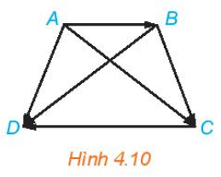
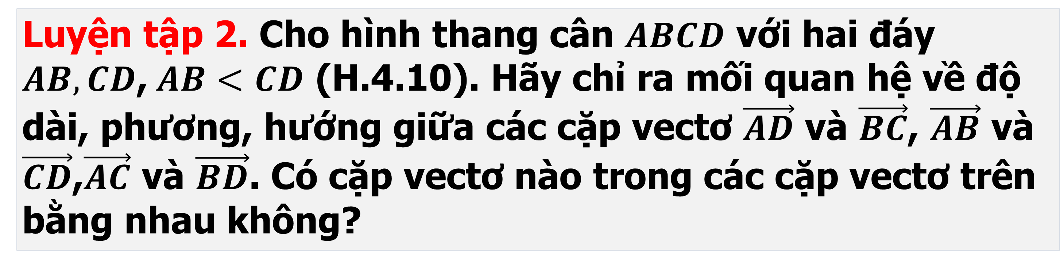
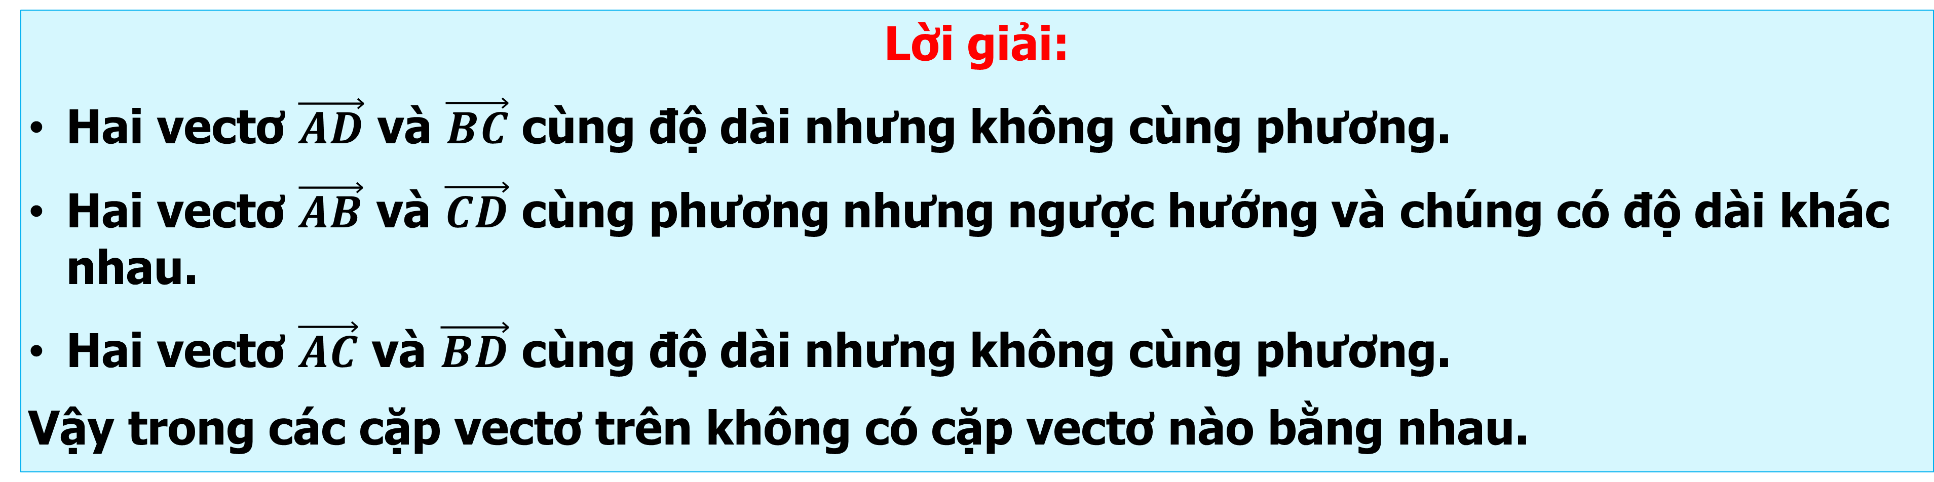
2. HAI VECTƠ CÙNG PHƯƠNG, CÙNG HƯỚNG, BẰNG NHAU
Luyện tập 2. Cho hình thang cân $ABCD$ với hai đáy $AB,CD$,$AB<CD$ (H.4.10). Hãy chỉ ra mối quan hệ về độ dài, phương, hướng giữa các cặp vectơ $\vec{AD}$ và $\vec{BC}$, $\vec{AB}$ và $\vec{CD}$,$\vec{AC}$ và $\vec{BD}$. Có cặp vectơ nào trong các cặp vectơ trên bằng nhau không?
Lời giải:
Hai vectơ $\vec{AD}$ và $\vec{BC}$ cùng độ dài nhưng không cùng phương.
Hai vectơ $\vec{AB}$ và $\vec{CD}$ cùng phương nhưng ngược hướng và chúng có độ dài khác nhau.
Hai vectơ $\vec{AC}$ và $\vec{BD}$ cùng độ dài nhưng không cùng phương.
Vậy trong các cặp vectơ trên không có cặp vectơ nào bằng nhau.

Slide 4
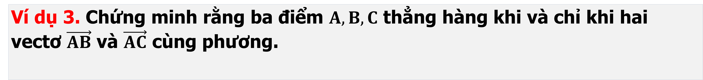
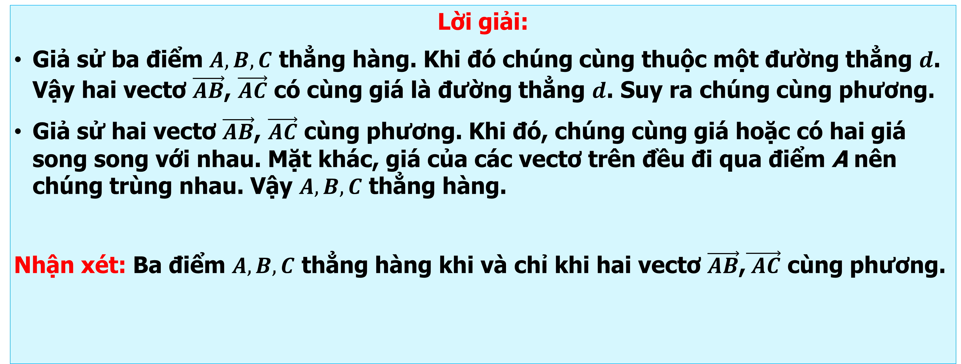
Ví dụ 3. Chứng minh rằng ba điểm $A,B,C$ thẳng hàng khi và chỉ khi hai vectơ $\vec{AB}$ và $\vec{AC}$ cùng phương.
Lời giải:
Giả sử ba điểm $A,B,C$ thẳng hàng. Khi đó chúng cùng thuộc một đường thẳng $d$. Vậy hai vectơ $\vec{AB}$, $\vec{AC}$ có cùng giá là đường thẳng $d$. Suy ra chúng cùng phương.
Giả sử hai vectơ $\vec{AB}$, $\vec{AC}$ cùng phương. Khi đó, chúng cùng giá hoặc có hai giá song song với nhau. Mặt khác, giá của các vectơ trên đều đi qua điểm A nên chúng trùng nhau. Vậy $A,B,C$ thẳng hàng.
Nhận xét: Ba điểm $A,B,C$ thẳng hàng khi và chỉ khi hai vectơ $\vec{AB}$,$\vec{ AC}$ cùng phương.

Slide 5

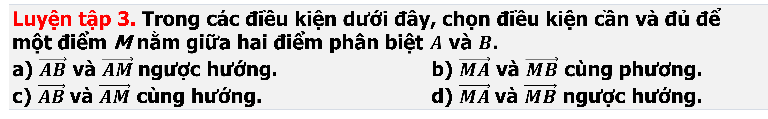
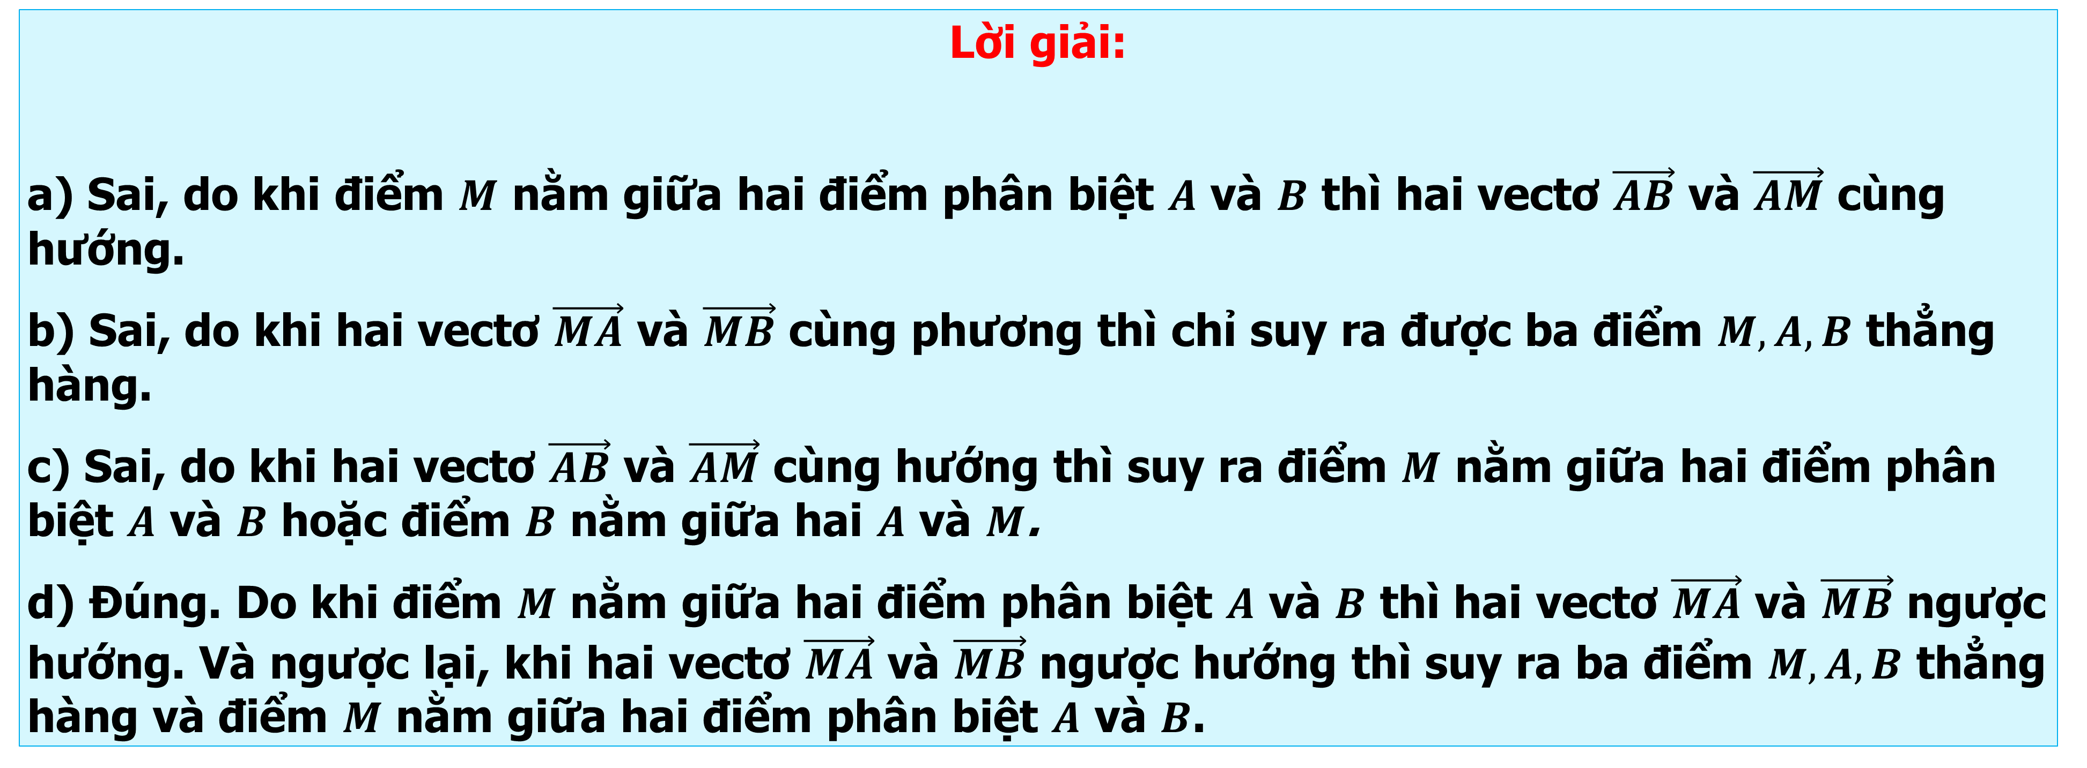
Luyện tập 3. Trong các điều kiện dưới đây, chọn điều kiện cần và đủ để một điểm M nằm giữa hai điểm phân biệt $A$ và $B$.
a) $\vec{AB}$ và $\vec{AM}$ngược hướng. b) $\vec{MA}$ và $\vec{MB}$ cùng phương.
c) $\vec{AB}$và $\vec{AM}$ cùng hướng. d) $\vec{MA}$và $\vec{MB}$ ngược hướng.
Lời giải:
a) Sai, do khi điểm $M$ nằm giữa hai điểm phân biệt $A$ và $B$ thì hai vectơ $\vec{AB}$ và $\vec{AM}$ cùng hướng.
b) Sai, do khi hai vectơ $\vec{MA}$ và $\vec{MB}$ cùng phương thì chỉ suy ra được ba điểm $M,A,B$ thẳng hàng.
c) Sai, do khi hai vectơ $\vec{AB}$ và $\vec{AM}$ cùng hướng thì suy ra điểm $M$ nằm giữa hai điểm phân biệt $A$ và $B$ hoặc điểm $B$ nằm giữa hai $A$ và $M$.
d) Đúng. Do khi điểm $M$ nằm giữa hai điểm phân biệt $A$ và $B$ thì hai vectơ $\vec{MA}$ và $\vec{MB}$ ngược hướng. Và ngược lại, khi hai vectơ $\vec{MA}$ và $\vec{MB}$ ngược hướng thì suy ra ba điểm $M,A,B$ thẳng hàng và điểm $M$ nằm giữa hai điểm phân biệt $A$ và $B$.

Slide 6
Chú ý: Ta có thể dùng vectơ để biểu diễn các đại lượng như lực, vận tốc, gia tốc. Hướng của vectơ chỉ hướng của đại lượng, độ dài của vectơ thể hiện cho độ lớn của đại lượng và được lấy tỉ lệ với độ lớn của đại lượng.

Slide 7
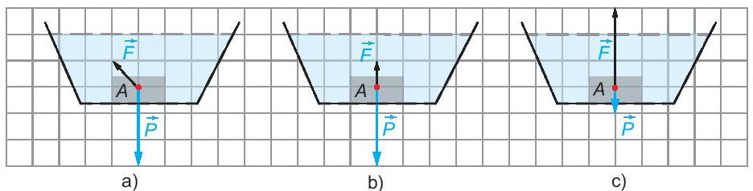
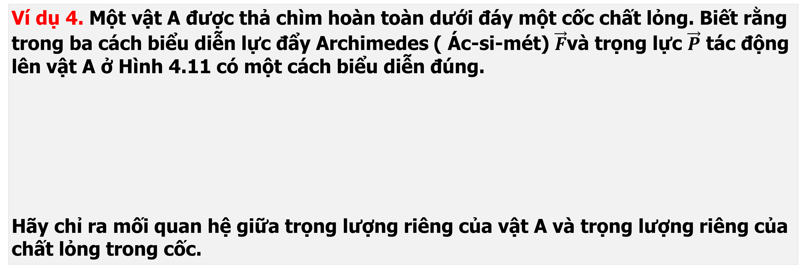
Ví dụ 4. Một vật A được thả chìm hoàn toàn dưới đáy một cốc chất lỏng. Biết rằng trong ba cách biểu diễn lực đẩy Archimedes ( Ác-si-mét) $\vec{F}$và trọng lực $\vec{P}$ tác động lên vật A ở Hình 4.11 có một cách biểu diễn đúng.
Hãy chỉ ra mối quan hệ giữa trọng lượng riêng của vật A và trọng lượng riêng của chất lỏng trong cốc.
Lời giải:
Lực đẩy Archimedes và trọng lực đều tác động lên vật A theo phương thẳng đứng, hai lực này cùng phương nhưng ngược hướng. Do đó Hình 4.11a không đúng. Vật A chìm xuống đáy nên trọng lực P (có hướng từ trên xuống) lớn hơn lực đẩy Archimedes F (có hướng từ dưới lên). Do vậy, Hình 4.11c không đúng.

Slide 8
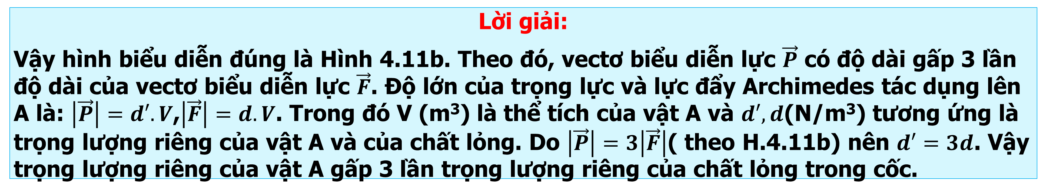
Ví dụ 4. Một vật A được thả chìm hoàn toàn dưới đáy một cốc chất lỏng. Biết rằng trong ba cách biểu diễn lực đẩy Archimedes ( Ác-si-mét) $\vec{F}$và trọng lực $\vec{P}$ tác động lên vật A ở Hình 4.11 có một cách biểu diễn đúng.
Hãy chỉ ra mối quan hệ giữa trọng lượng riêng của vật A và trọng lượng riêng của chất lỏng trong cốc.
Lời giải:
Vậy hình biểu diễn đúng là Hình 4.11b. Theo đó, vectơ biểu diễn lực $\vec{P}$ có độ dài gấp 3 lần độ dài của vectơ biểu diễn lực $\vec{F}$. Độ lớn của trọng lực và lực đẩy Archimedes tác dụng lên A là: $\left|\vec{P}\right|=d′.V$,$\left|\vec{F}\right|=d.V$. Trong đó V (m³) là thể tích của vật A và $d′,d$(N/m³) tương ứng là trọng lượng riêng của vật A và của chất lỏng. Do $\left|\vec{P}\right|=3\left|\vec{F}\right|$( theo H.4.11b) nên $d′=3d$. Vậy trọng lượng riêng của vật A gấp 3 lần trọng lượng riêng của chất lỏng trong cốc.

Slide 9
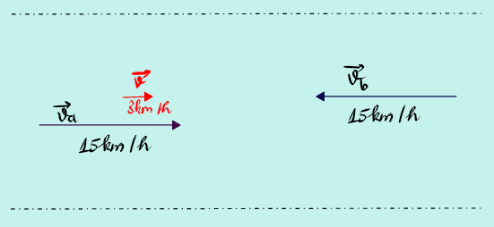
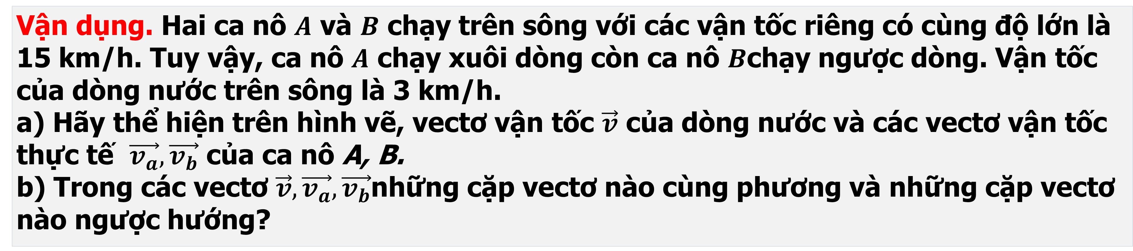
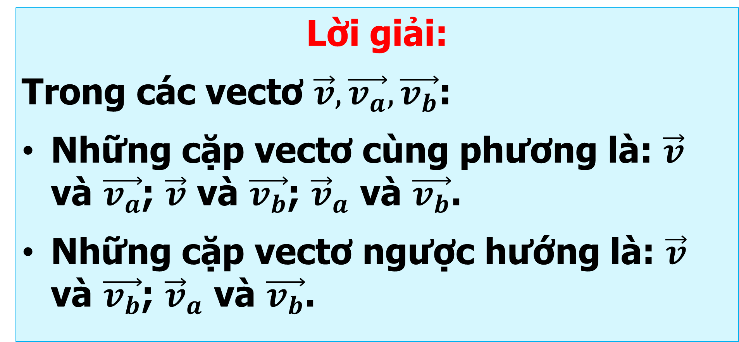
Vận dụng. Hai ca nô $A$ và $B$ chạy trên sông với các vận tốc riêng có cùng độ lớn là 15 km/h. Tuy vậy, ca nô $A$ chạy xuôi dòng còn ca nô $B$chạy ngược dòng. Vận tốc của dòng nước trên sông là 3 km/h.
a) Hãy thể hiện trên hình vẽ, vectơ vận tốc $\vec{v}$ của dòng nước và các vectơ vận tốc thực tế $\vec{v_{a}},\vec{v_{b}}$ của ca nô A, B.
b) Trong các vectơ $\vec{v},\vec{v_{a}},\vec{v_{b}}$những cặp vectơ nào cùng phương và những cặp vectơ nào ngược hướng?
Lời giải:
Trong các vectơ $\vec{v},\vec{v_{a}},\vec{v_{b}}$:
Những cặp vectơ cùng phương là: $\vec{v}$ và $\vec{v_{a}}$; $\vec{v}$ và $\vec{v_{b}}$; ${\vec{v}}_{a}$ và $\vec{v_{b}}$.
Những cặp vectơ ngược hướng là: $\vec{v}$ và $\vec{v_{b}}$; ${\vec{v}}_{a}$ và $\vec{v_{b}}$.

Slide 10
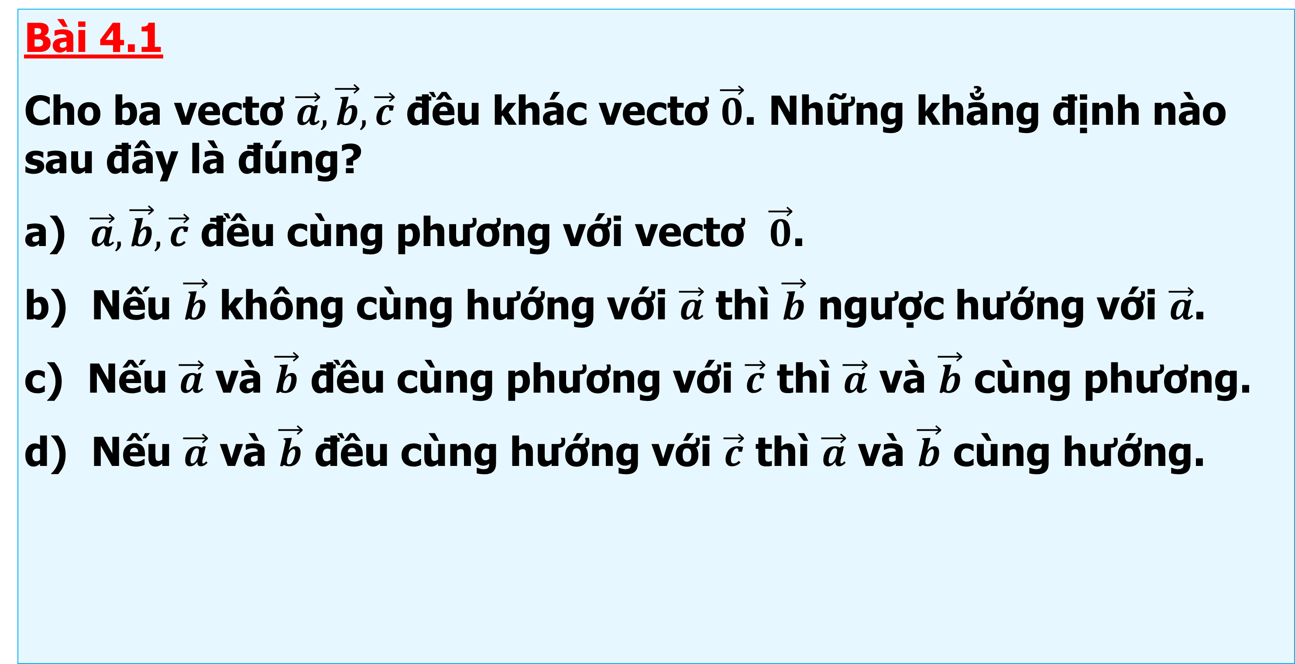
3. BÀI TẬP
Bài 4.1
Cho ba vectơ $\vec{a},\vec{b},\vec{c}$ đều khác vectơ $\vec{0}$. Những khẳng định nào sau đây là đúng?
a) $\vec{a},\vec{b},\vec{c}$ đều cùng phương với vectơ $\vec{0}$.
b) Nếu $\vec{b}$ không cùng hướng với $\vec{a}$ thì $\vec{b}$ ngược hướng với $\vec{a}$.
c) Nếu $\vec{a}$ và $\vec{b}$ đều cùng phương với $\vec{c}$ thì $\vec{a}$ và $\vec{b}$ cùng phương.
d) Nếu $\vec{a}$ và $\vec{b}$ đều cùng hướng với $\vec{c}$ thì $\vec{a}$ và $\vec{b}$ cùng hướng.
Hướng dẫn giải:
  Đúng
  b) Sai
  c) Đúng
  d) Đúng

Slide 11
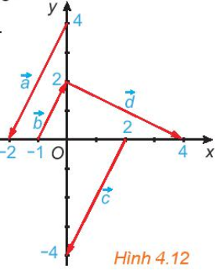
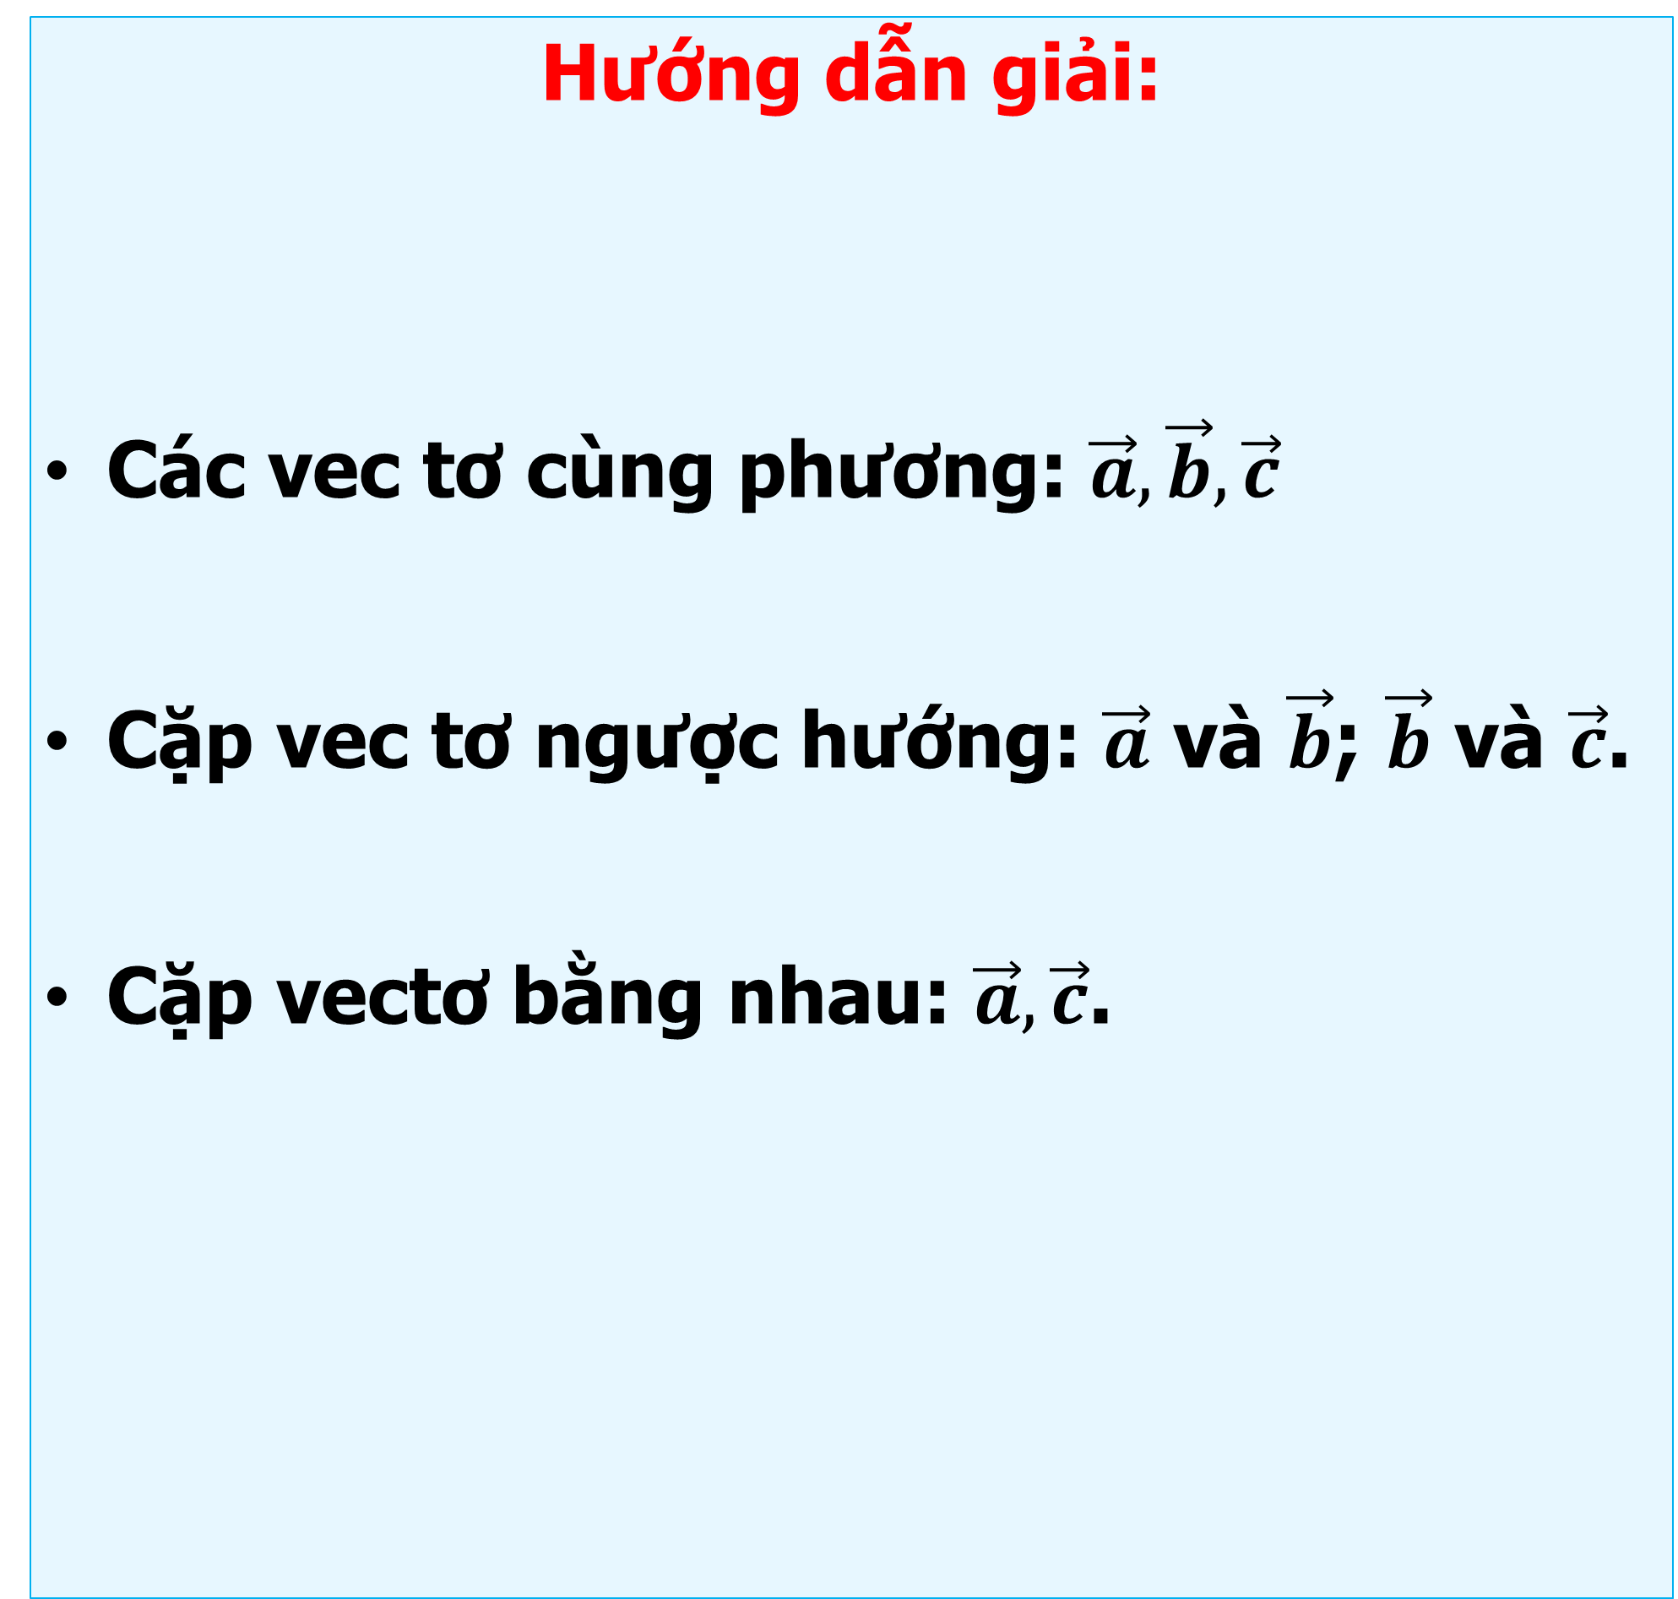
Bài 4.2
Trong Hình 4.12, hãy chỉ ra các vectơ cùng phương, các cặp vectơ ngược hướng và các cặp vectơ bằng nhau.
Hướng dẫn giải:
Các vec tơ cùng phương: $\vec{a},\vec{b},\vec{c}$
Cặp vec tơ ngược hướng: $\vec{a}$ và $\vec{b}$; $\vec{b}$ và $\vec{c}$.
Cặp vectơ bằng nhau: $\vec{a},\vec{c}$.

Slide 12

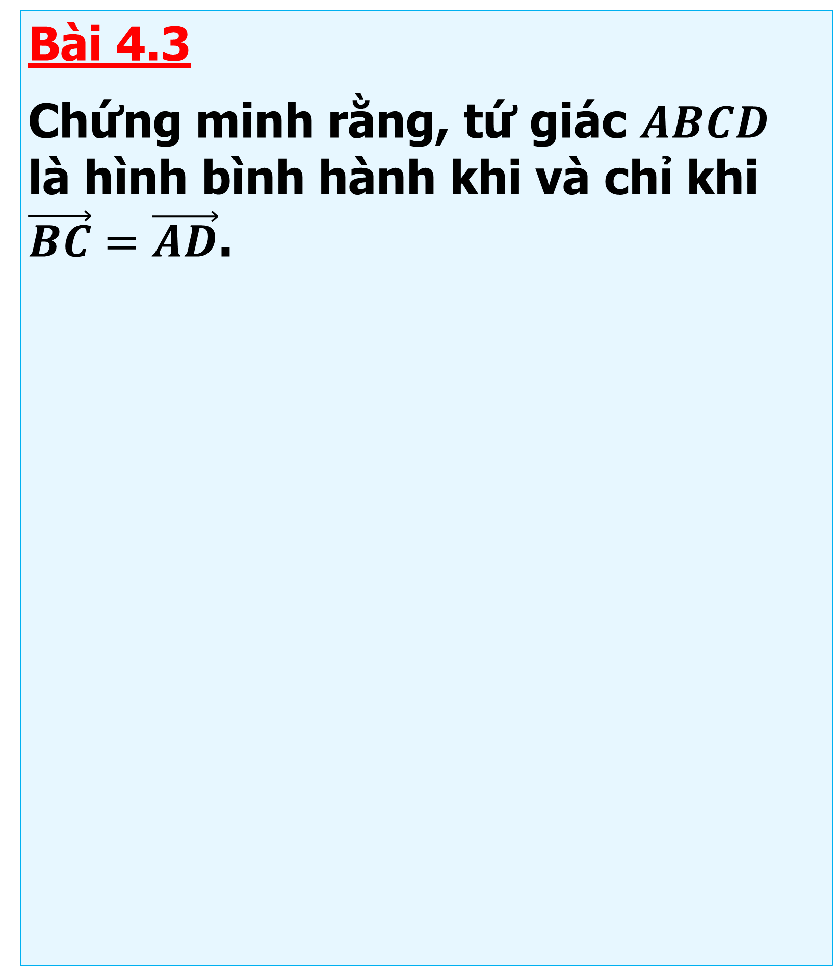



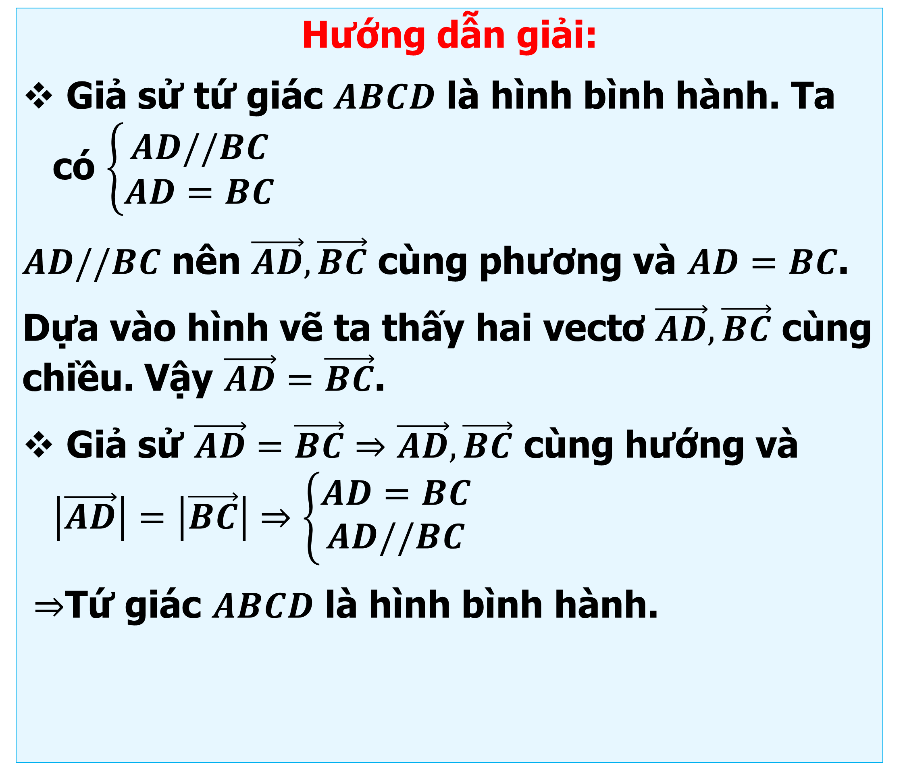
Bài 4.3
Chứng minh rằng, tứ giác $ABCD$ là hình bình hành khi và chỉ khi $\vec{BC}=\vec{AD}$.
Hướng dẫn giải:
Giả sử tứ giác $ABCD$ là hình bình hành. Ta có $\left\{\begin{aligned}AD//BC \\ AD=BC\end{aligned}\right.$
$AD//BC$ nên $\vec{AD},\vec{BC}$ cùng phương và $AD=BC$.
Dựa vào hình vẽ ta thấy hai vectơ $\vec{AD},\vec{BC}$ cùng chiều. Vậy $\vec{AD}=\vec{BC}$.
Giả sử $\vec{AD}=\vec{BC}⇒\vec{AD},\vec{BC}$ cùng hướng và $\left|\vec{AD}\right|=\left|\vec{BC}\right|⇒\left\{\begin{aligned}AD=BC \\ AD//BC\end{aligned}\right.$
$⇒$Tứ giác $ABCD$ là hình bình hành.
$$A$$
$$D$$
$$B$$
$$C$$

Slide 13

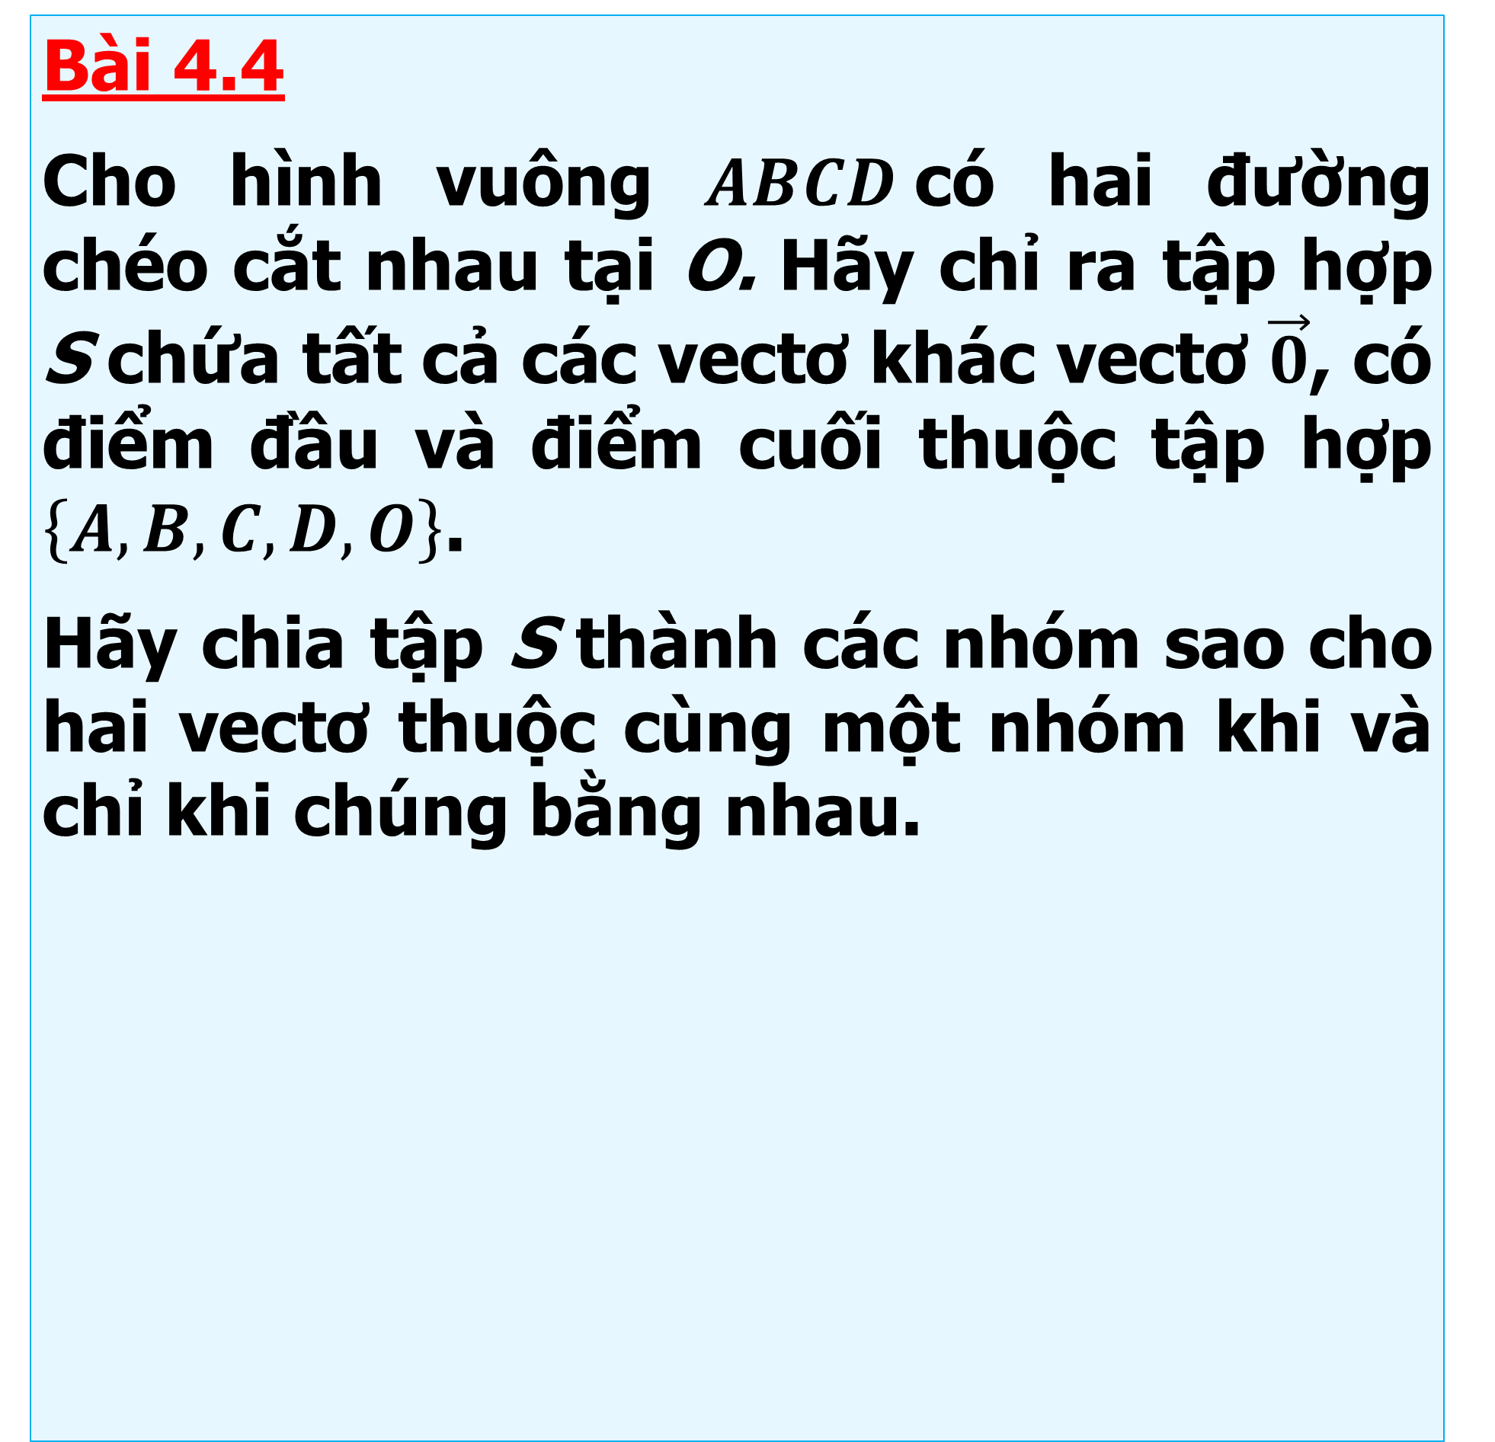



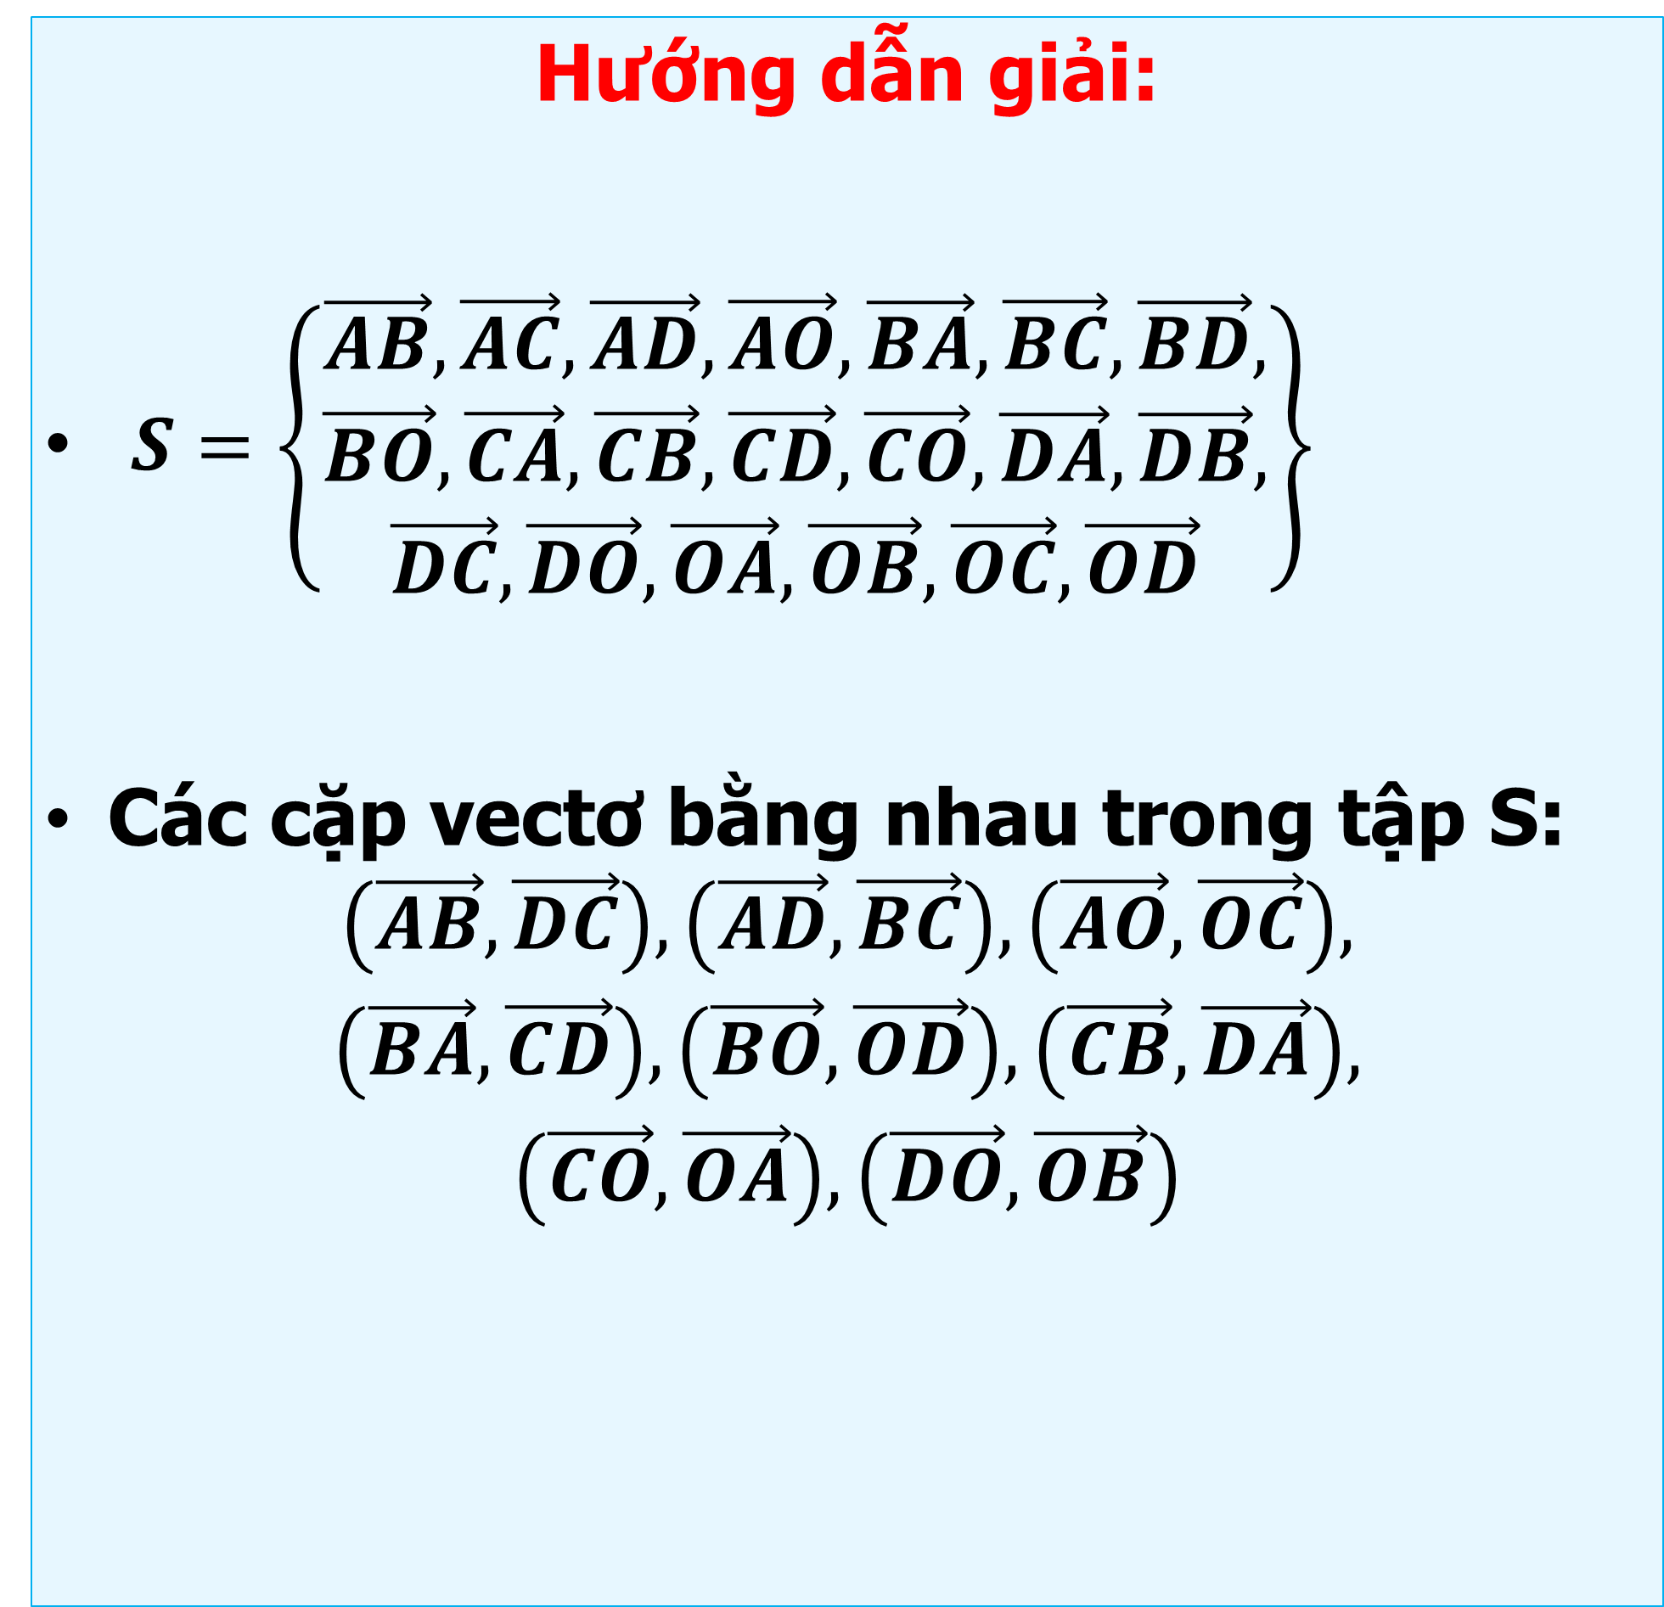

Bài 4.4
Cho hình vuông $ABCD$có hai đường chéo cắt nhau tại O. Hãy chỉ ra tập hợp S chứa tất cả các vectơ khác vectơ $\vec{0}$, có điểm đầu và điểm cuối thuộc tập hợp $\left\{A,B,C,D,O\right\}$.
Hãy chia tập S thành các nhóm sao cho hai vectơ thuộc cùng một nhóm khi và chỉ khi chúng bằng nhau.
Hướng dẫn giải:
$S=\left\{\begin{aligned}\vec{AB},\vec{AC},\vec{AD},\vec{AO},\vec{BA},\vec{BC},\vec{BD}, \\ \vec{BO},\vec{CA},\vec{CB},\vec{CD},\vec{CO},\vec{DA},\vec{DB}, \\ \vec{DC},\vec{DO},\vec{OA},\vec{OB},\vec{OC},\vec{OD}\end{aligned}\right\}$
Các cặp vectơ bằng nhau trong tập S:
$$\begin{aligned}\left(\vec{AB},\vec{DC}\right),\left(\vec{AD},\vec{BC}\right),\left(\vec{AO},\vec{OC}\right), \\ \left(\vec{BA},\vec{CD}\right),\left(\vec{BO},\vec{OD}\right),\left(\vec{CB},\vec{DA}\right), \\ \left(\vec{CO},\vec{OA}\right),\left(\vec{DO},\vec{OB}\right)\end{aligned}$$
$$A$$
$$B$$
$$O$$
$$C$$
$$D$$

Slide 14
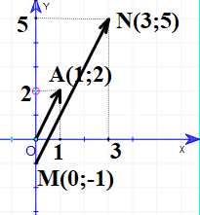
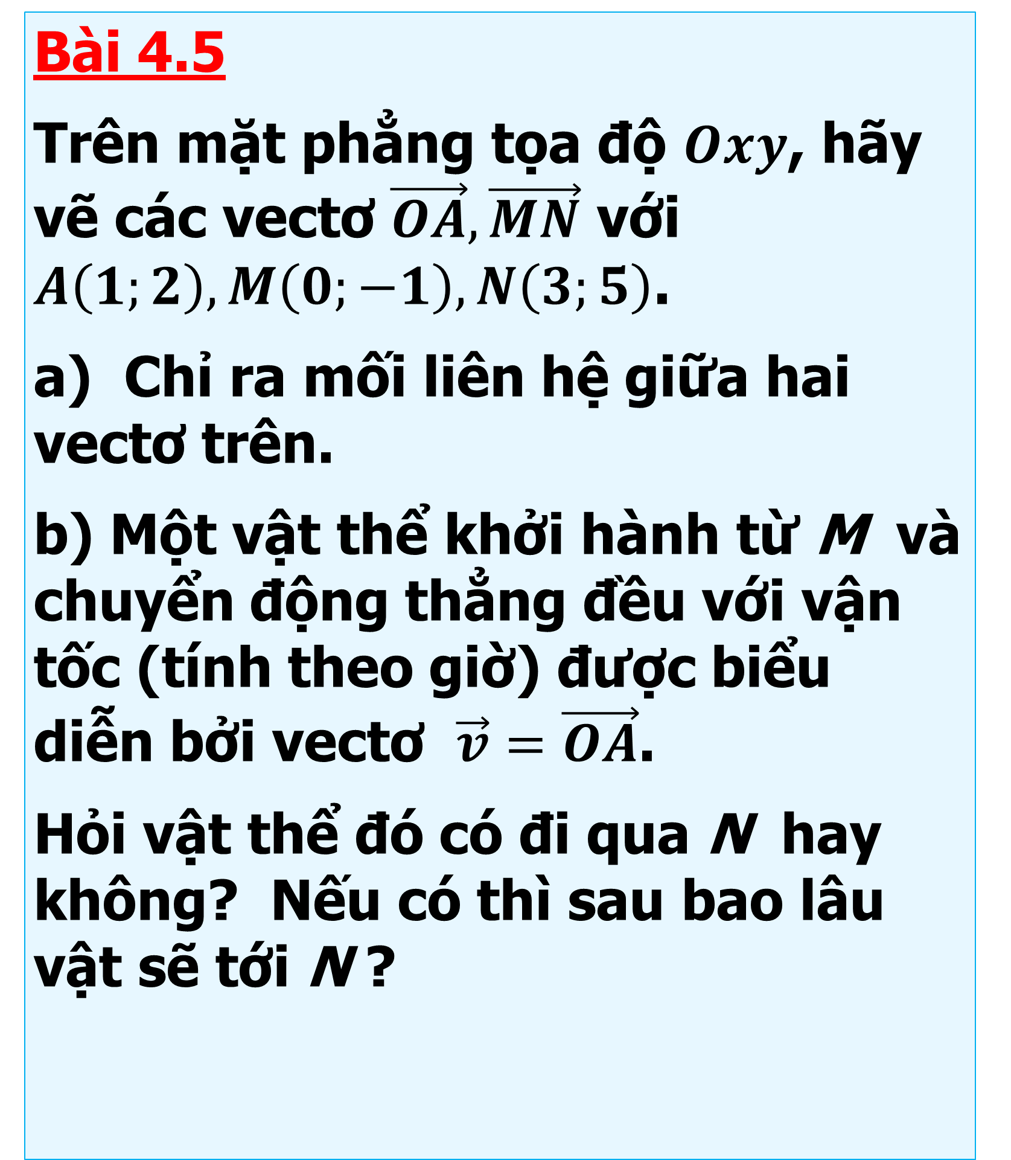
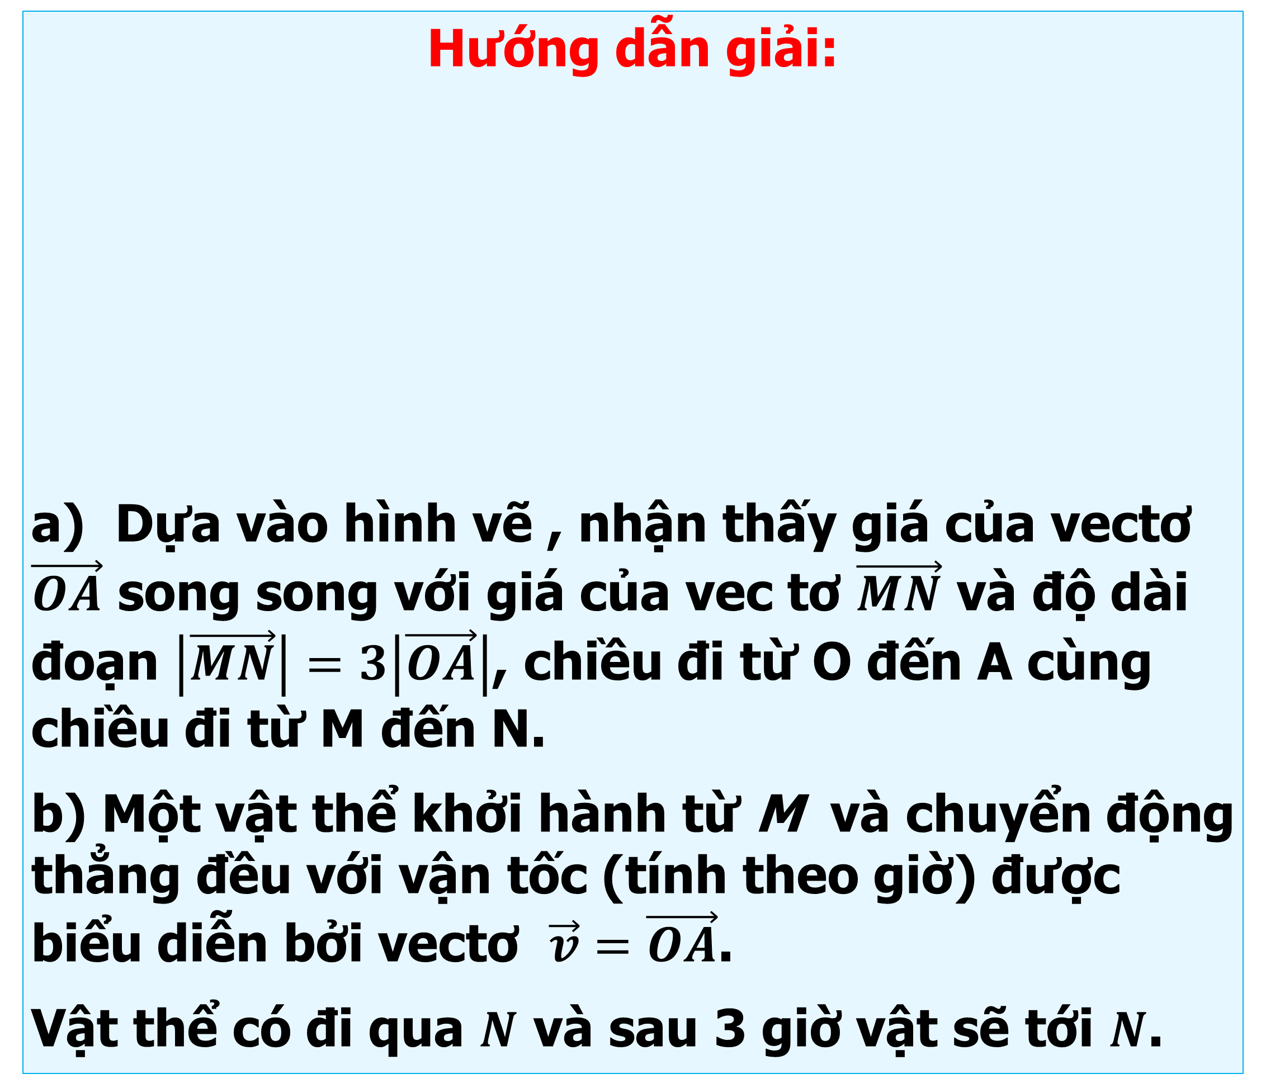
Bài 4.5
Trên mặt phẳng tọa độ $Oxy$, hãy vẽ các vectơ $\vec{OA},\vec{MN}$ với $A\left(1;2\right),M\left(0;−1\right),N\left(3;5\right)$.
a) Chỉ ra mối liên hệ giữa hai vectơ trên.
b) Một vật thể khởi hành từ M và chuyển động thẳng đều với vận tốc (tính theo giờ) được biểu diễn bởi vectơ $\vec{v}=\vec{OA}$.
Hỏi vật thể đó có đi qua N hay không? Nếu có thì sau bao lâu vật sẽ tới N ?
Hướng dẫn giải:
a) Dựa vào hình vẽ , nhận thấy giá của vectơ $\vec{OA}$ song song với giá của vec tơ $\vec{MN}$ và độ dài đoạn $\left|\vec{MN}\right|=3\left|\vec{OA}\right|$, chiều đi từ O đến A cùng chiều đi từ M đến N.
b) Một vật thể khởi hành từ M và chuyển động thẳng đều với vận tốc (tính theo giờ) được biểu diễn bởi vectơ $\vec{v}=\vec{OA}$.
Vật thể có đi qua $N$ và sau 3 giờ vật sẽ tới $N$.

Slide 15
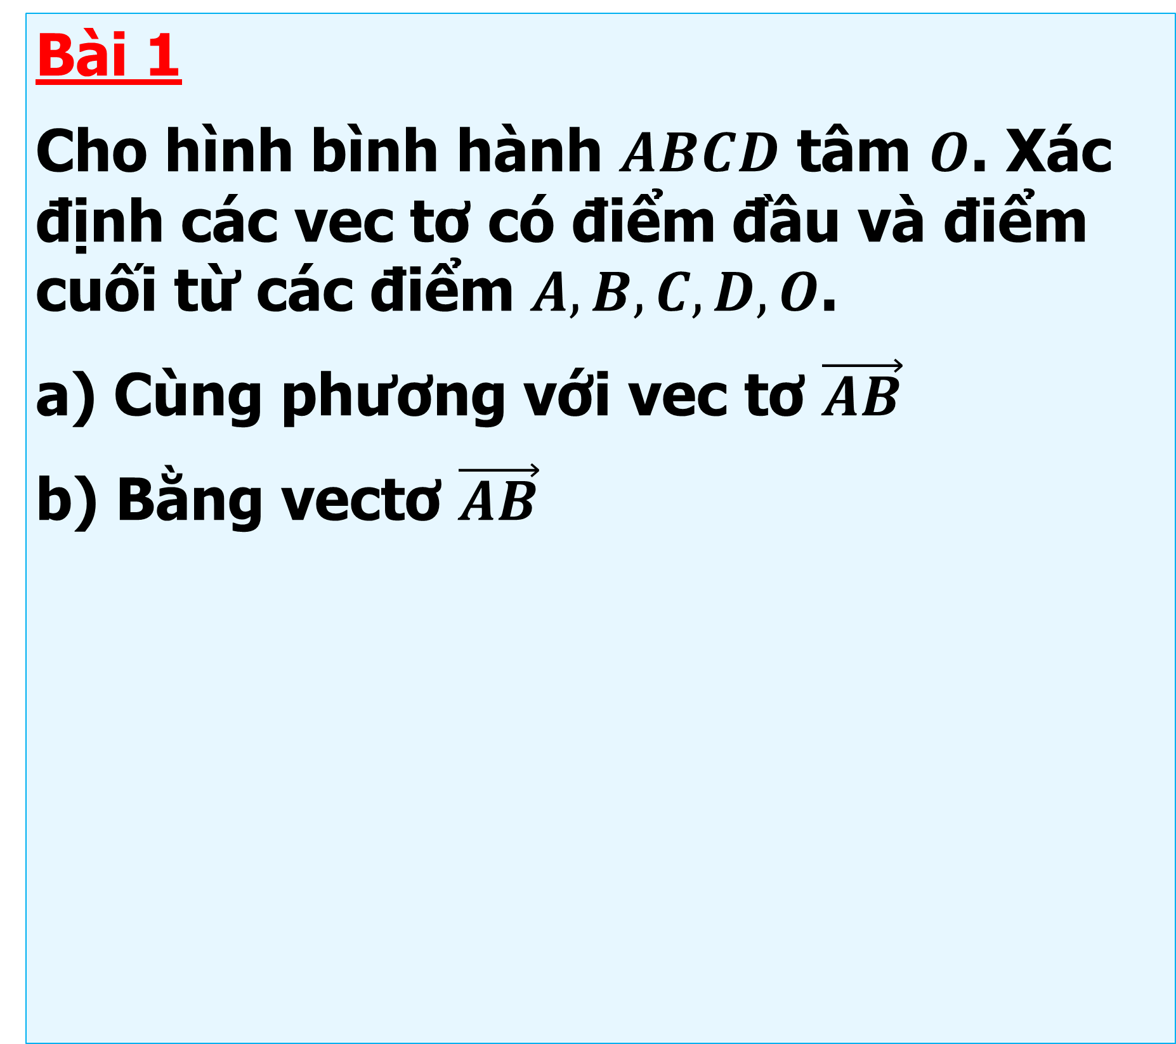
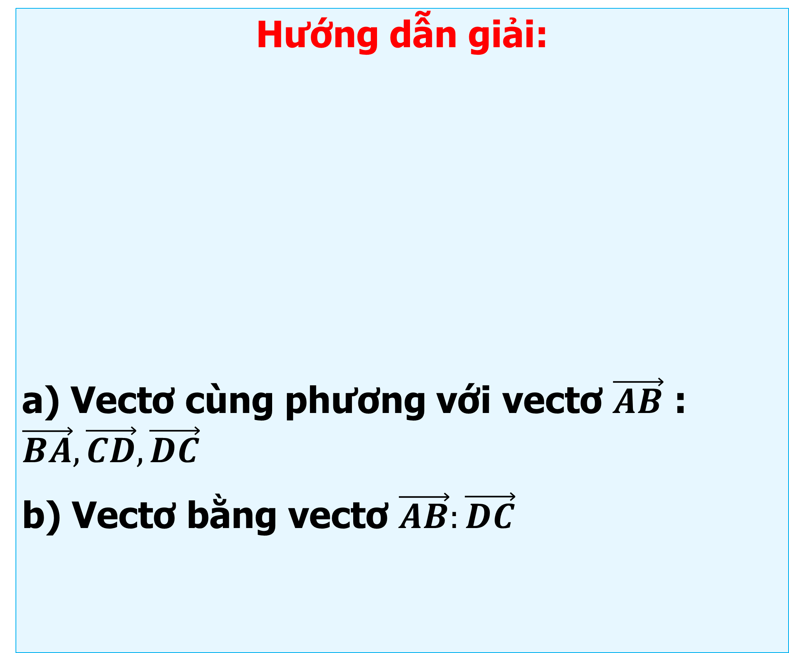
Vấn đề 1: Xác định vectơ, các vectơ cùng phương, cùng hướng
Bài 1
Cho hình bình hành $ABCD$ tâm $O$. Xác định các vec tơ có điểm đầu và điểm cuối từ các điểm $A,B,C,D,O$.
a) Cùng phương với vec tơ $\vec{AB}$
b) Bằng vectơ $\vec{AB}$
Hướng dẫn giải:
a) Vectơ cùng phương với vectơ $\vec{AB}$ : $\vec{BA},\vec{CD},\vec{DC}$
b) Vectơ bằng vectơ $\vec{AB}:\vec{DC}$

Slide 16
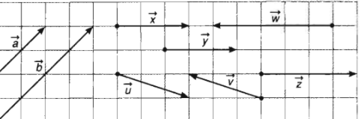
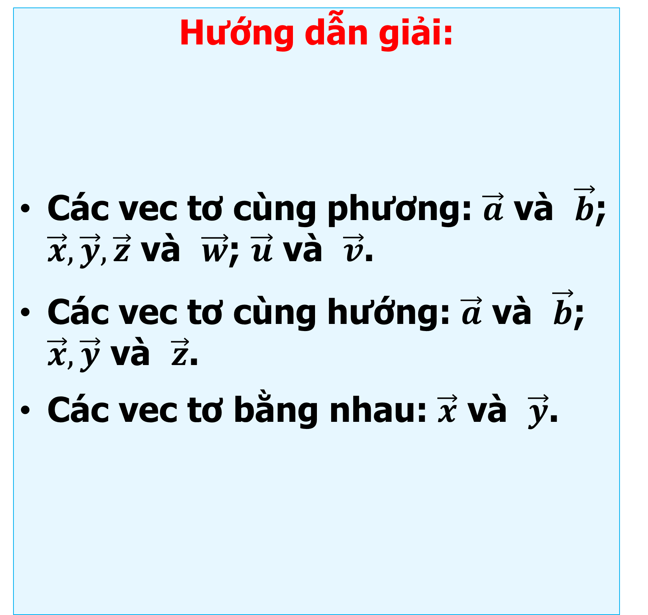
Vấn đề 1: Xác định vectơ, các vectơ cùng phương, cùng hướng
Bài 2
Xác định các vec tờ cùng phương, các cặp vec tơ bằng nhau, cặp vec tơ cùng hướng trong hình vẽ dưới đây:
Hướng dẫn giải:
Các vec tơ cùng phương: $\vec{a}$ và $\vec{b}$; $\vec{x},\vec{y},\vec{z}$ và $\vec{w}$; $\vec{u}$ và $\vec{v}$.
Các vec tơ cùng hướng: $\vec{a}$ và $\vec{b}$; $\vec{x},\vec{y}$ và $\vec{z}$.
Các vec tơ bằng nhau: $\vec{x}$ và $\vec{y}$.

Slide 17
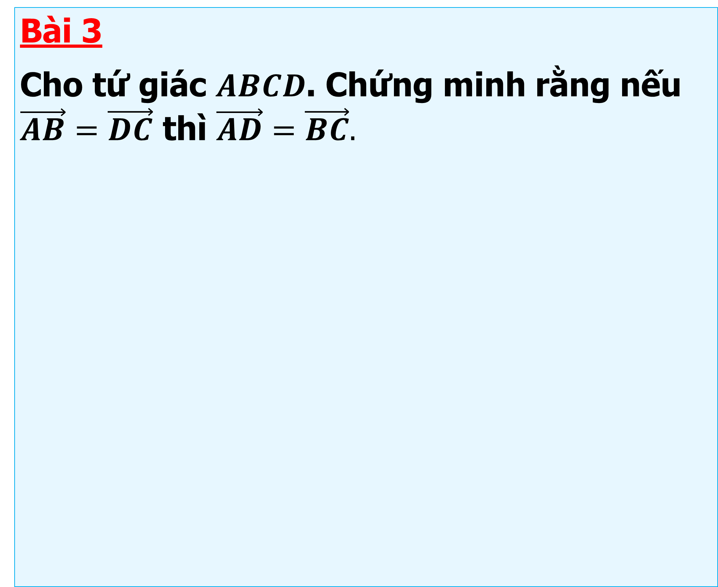
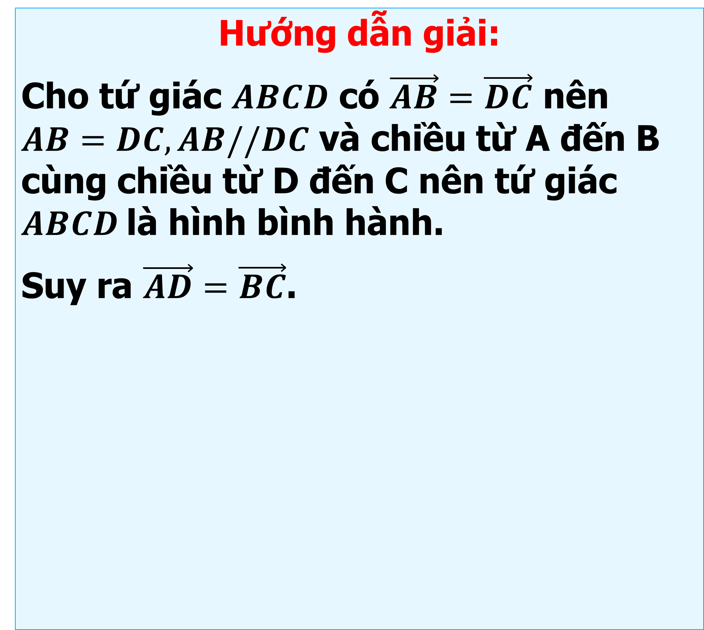
Vấn đề 2: Chứng minh vectơ bằng nhau
Bài 3
Cho tứ giác $ABCD$. Chứng minh rằng nếu $\vec{AB}=\vec{DC}$ thì $\vec{AD}=\vec{BC}.$
Hướng dẫn giải:
Cho tứ giác $ABCD$ có $\vec{AB}=\vec{DC}$ nên $AB=DC,AB//DC$ và chiều từ A đến B cùng chiều từ D đến C nên tứ giác $ABCD$là hình bình hành.
Suy ra $\vec{AD}=\vec{BC}$.

Slide 18
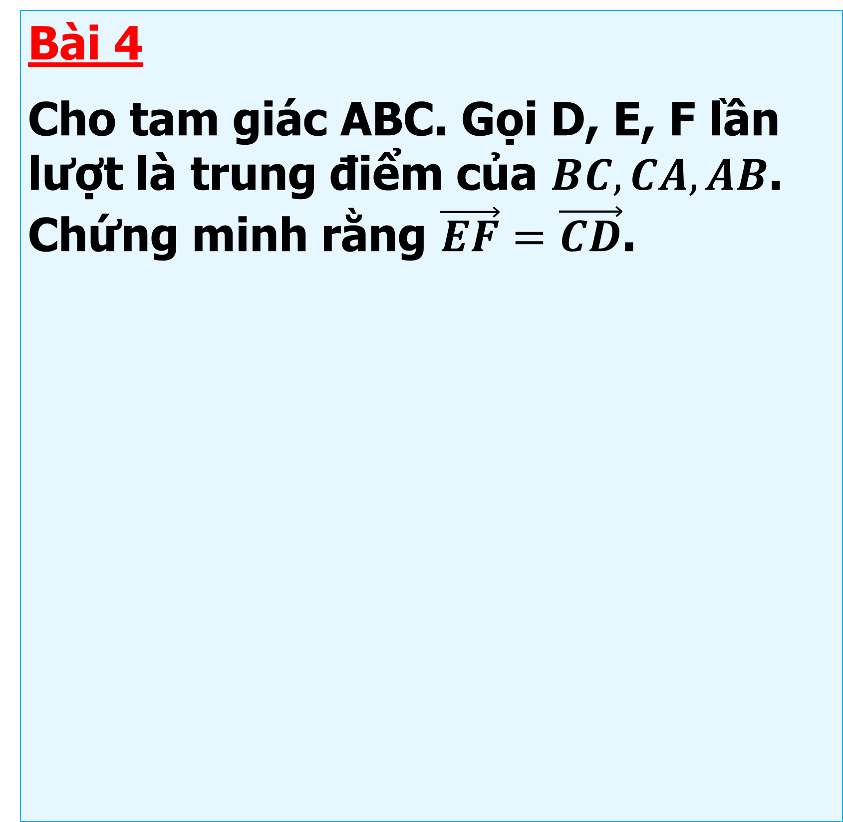
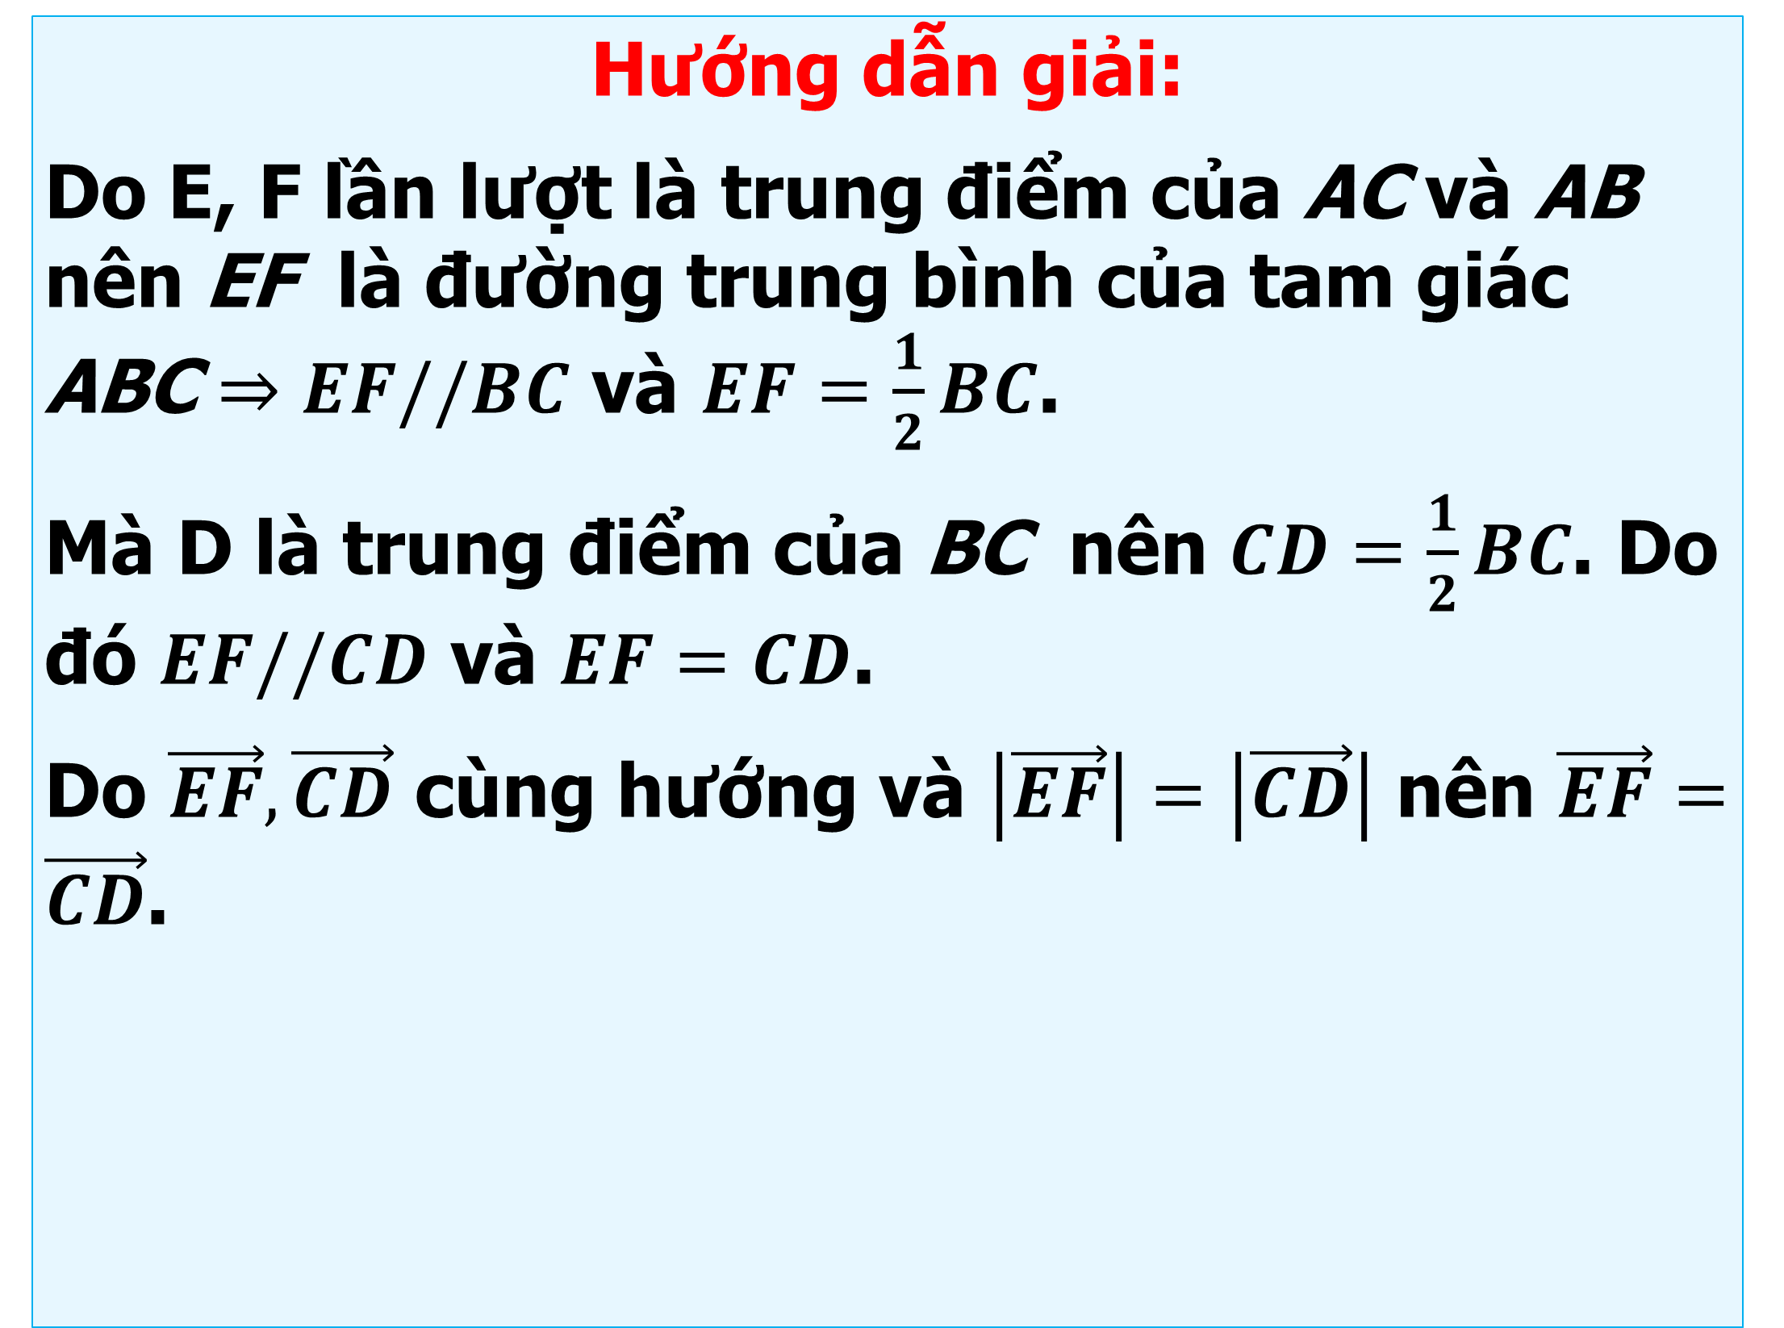
Vấn đề 2: Chứng minh vectơ bằng nhau
Bài 4
Cho tam giác ABC. Gọi D, E, F lần lượt là trung điểm của $BC,CA,AB$. Chứng minh rằng $\vec{EF}=\vec{CD}$.
Hướng dẫn giải:
Do E, F lần lượt là trung điểm của AC và AB nên EF là đường trung bình của tam giác ABC $⇒EF//BC$ và $EF=\frac{1}{2}BC$.
Mà D là trung điểm của BC nên $CD=\frac{1}{2}BC$. Do đó $EF//CD$ và $EF=CD$.
Do $\vec{EF},\vec{CD}$ cùng hướng và $\left|\vec{EF}\right|=\left|\vec{CD}\right|$ nên $\vec{EF}=\vec{CD}$.

Slide 19
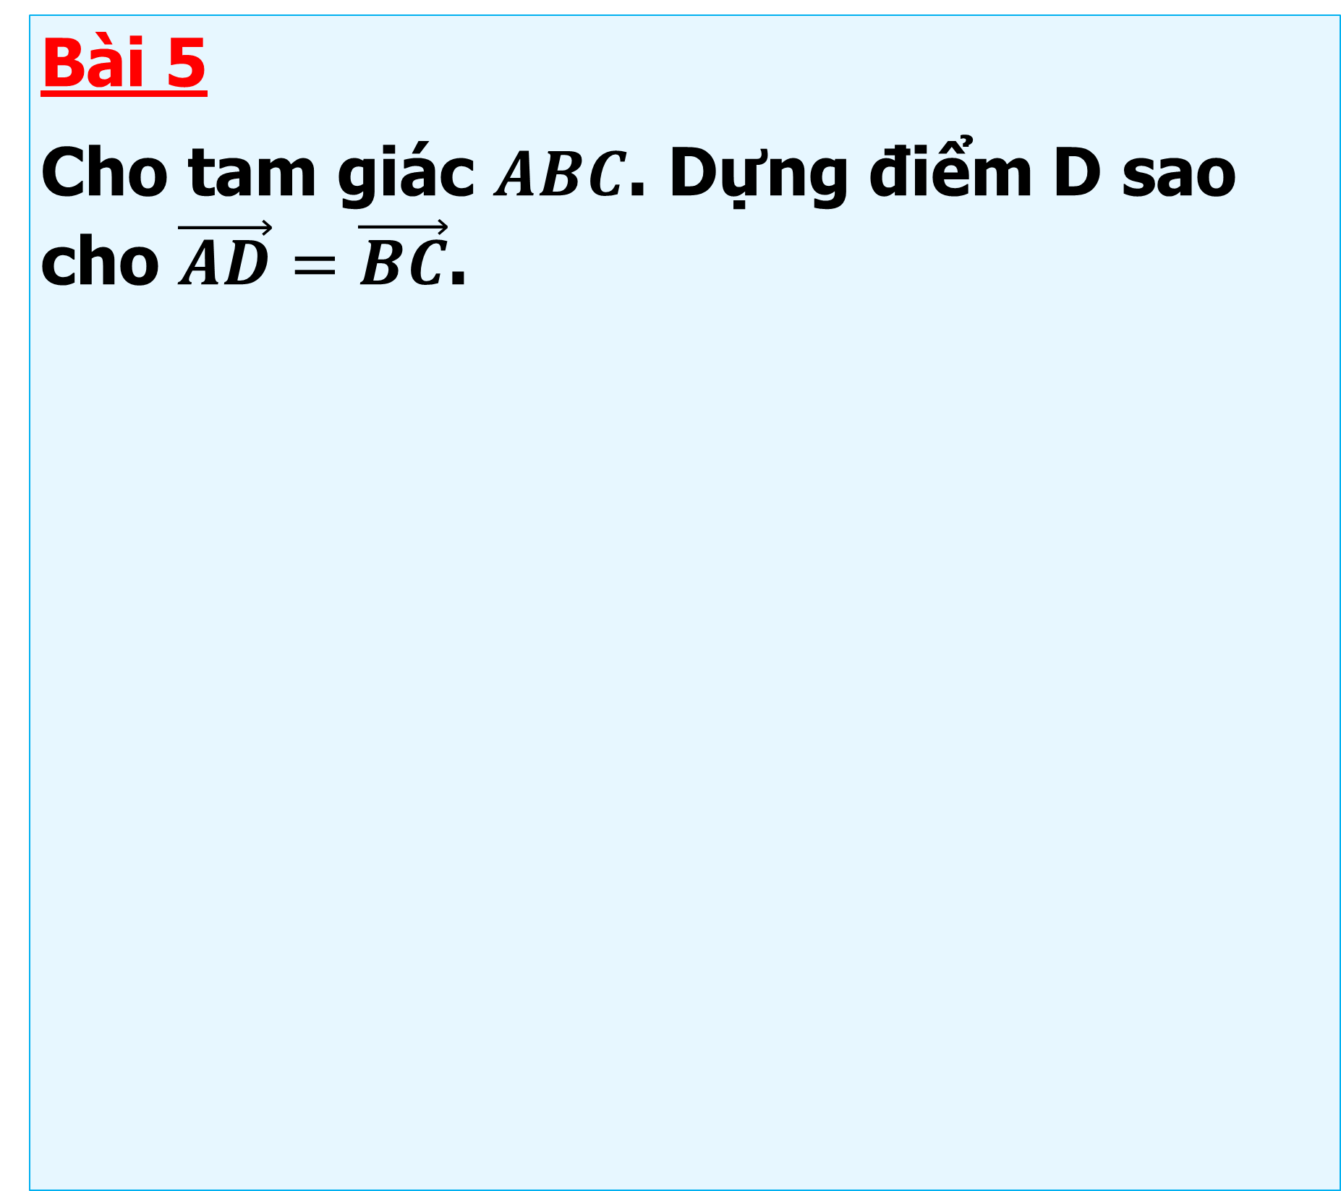
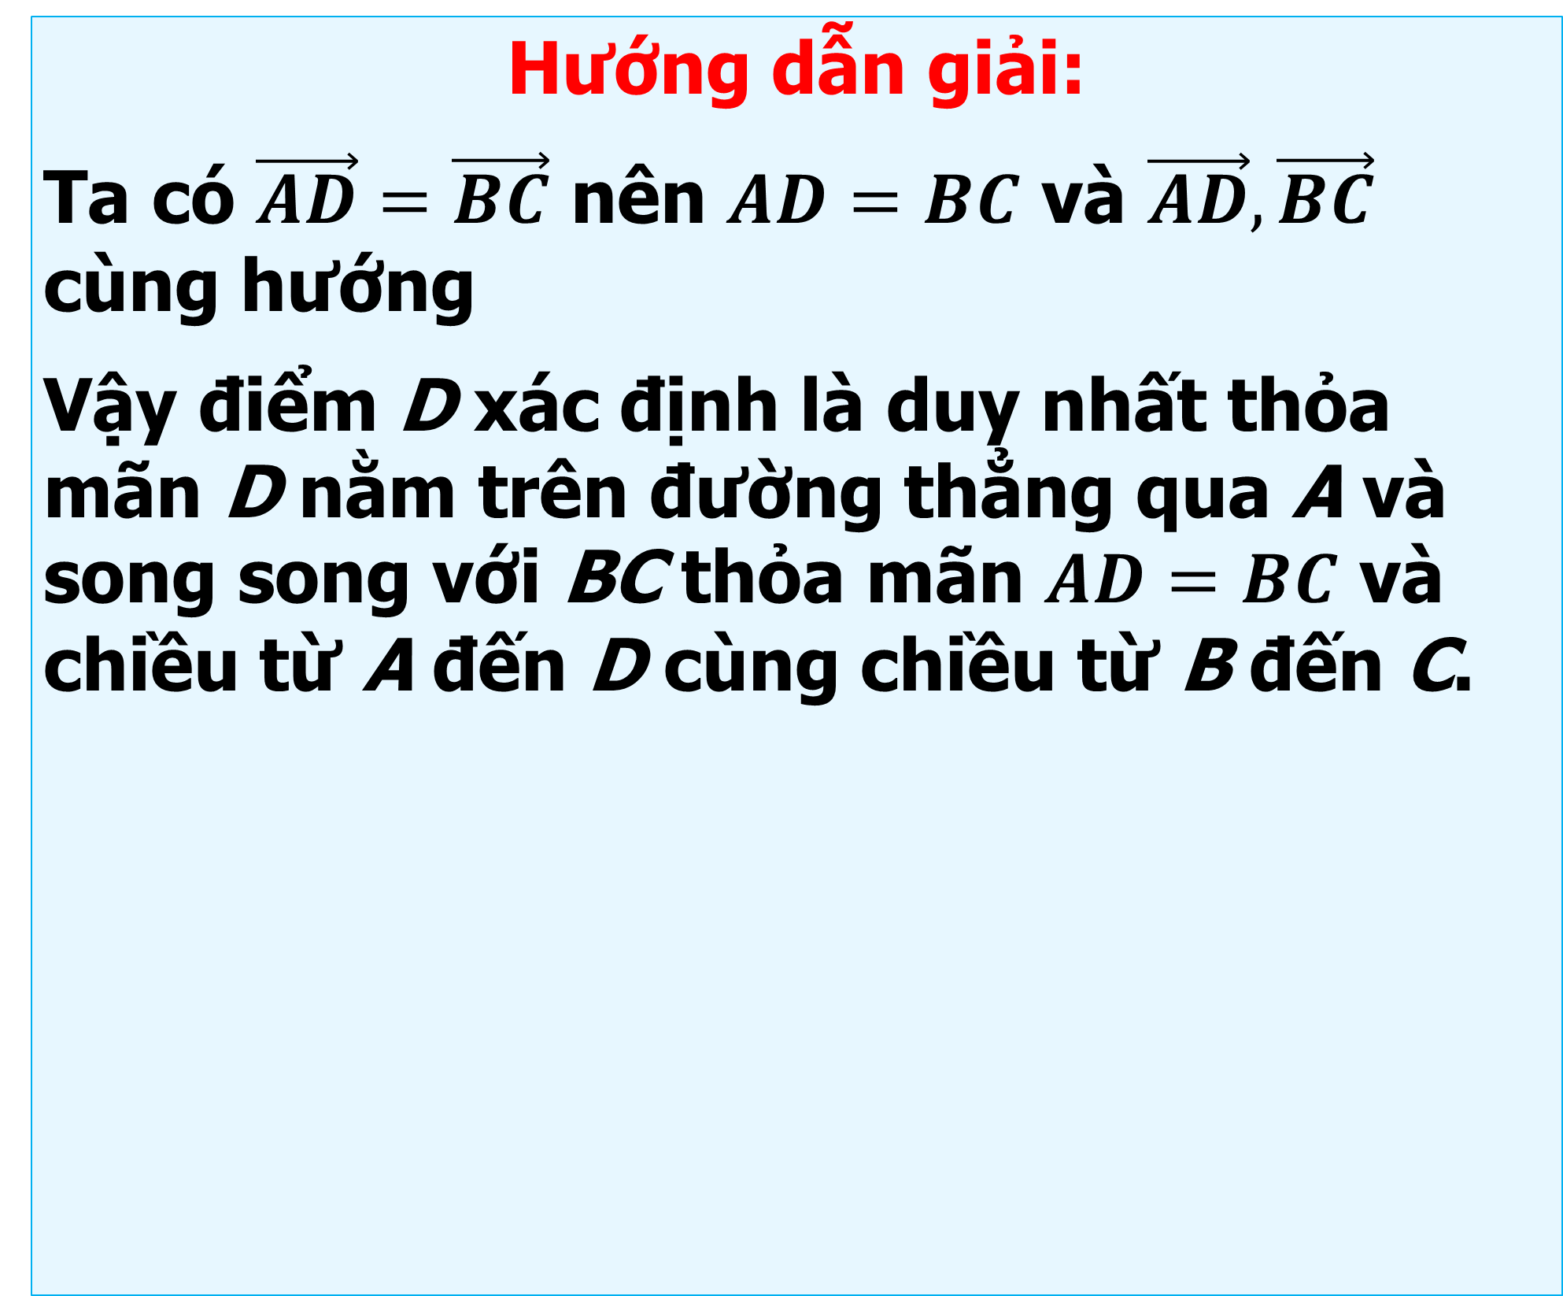
Vấn đề 3: Xác định điểm
Bài 5
Cho tam giác $ABC$. Dựng điểm D sao cho $\vec{AD}=\vec{BC}$.
Hướng dẫn giải:
Ta có $\vec{AD}=\vec{BC}$ nên $AD=BC$ và $\vec{AD},\vec{BC}$ cùng hướng
Vậy điểm D xác định là duy nhất thỏa mãn D nằm trên đường thẳng qua A và song song với BC thỏa mãn $AD=BC$ và chiều từ A đến D cùng chiều từ B đến C.

Slide 20


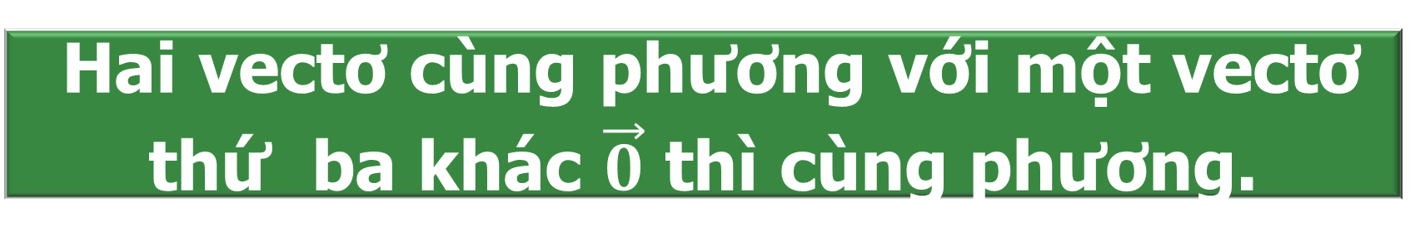
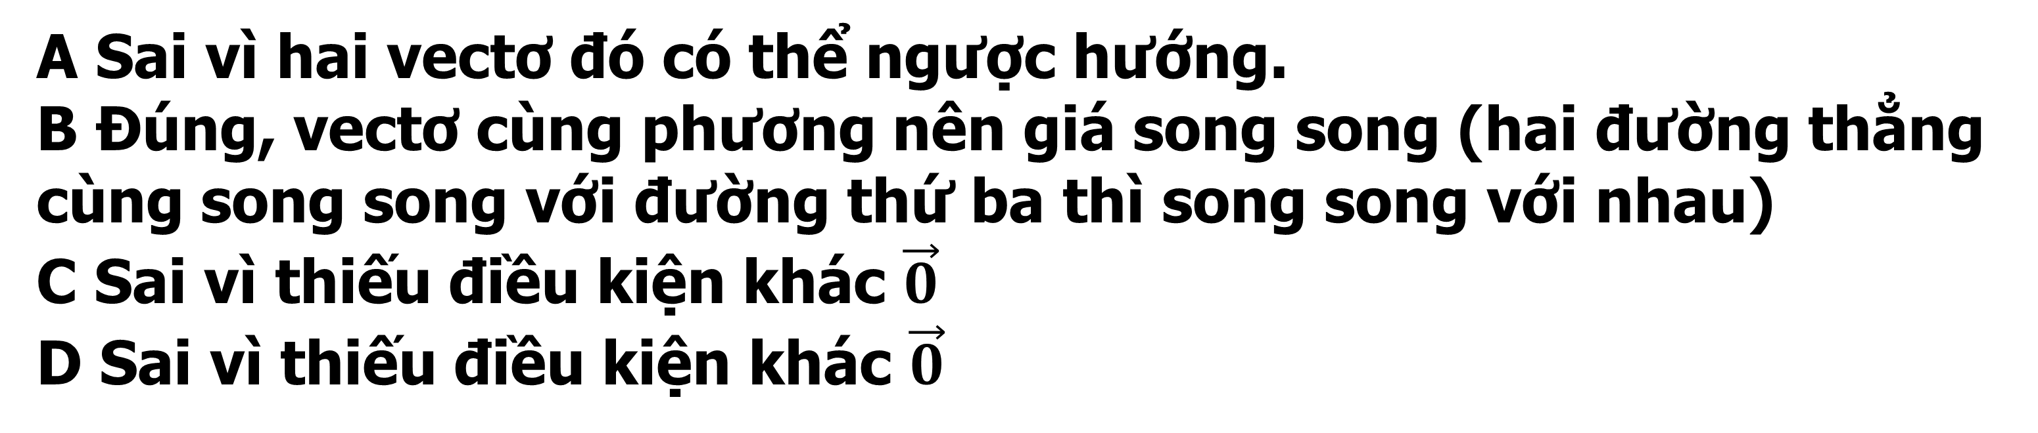
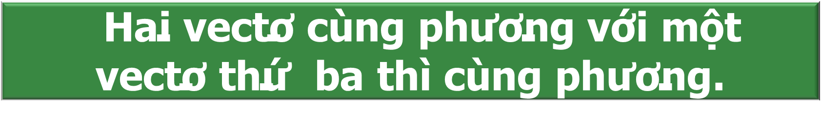

BÀI TẬP TRẮC NGHIỆM CỦNG CỐ
CÂU 1
Mệnh đề nào sau đây đúng:
Hai vectơ cùng phương với một vectơ thứ ba khác $\vec{0}$ thì cùng hướng.
B
Hai vectơ cùng phương với một vectơ thứ ba khác $\vec{0}$ thì cùng phương.
A
B
C
$\text{Hai} \text{vect}\text{ơ }\text{c}\text{ù}\text{ng} \text{ph}\text{ươ}\text{ng} \text{v}\text{ớ}\text{i} \text{m}\text{ộ}\text{t} \text{vect}\text{ơ }\text{th}\text{ứ }\text{ba} \text{th}\text{ì }\text{c}\text{ù}\text{ng} \text{ph}\text{ươ}\text{ng}$.
D
Hai vectơ ngược hướng với một vectơ thứ ba thì cùng hướng.
Bài giải
A Sai vì hai vectơ đó có thể ngược hướng.
B Đúng, vectơ cùng phương nên giá song song (hai đường thẳng cùng song song với đường thứ ba thì song song với nhau)
C Sai vì thiếu điều kiện khác $\vec{0}$
D Sai vì thiếu điều kiện khác $\vec{0}$

Slide 21
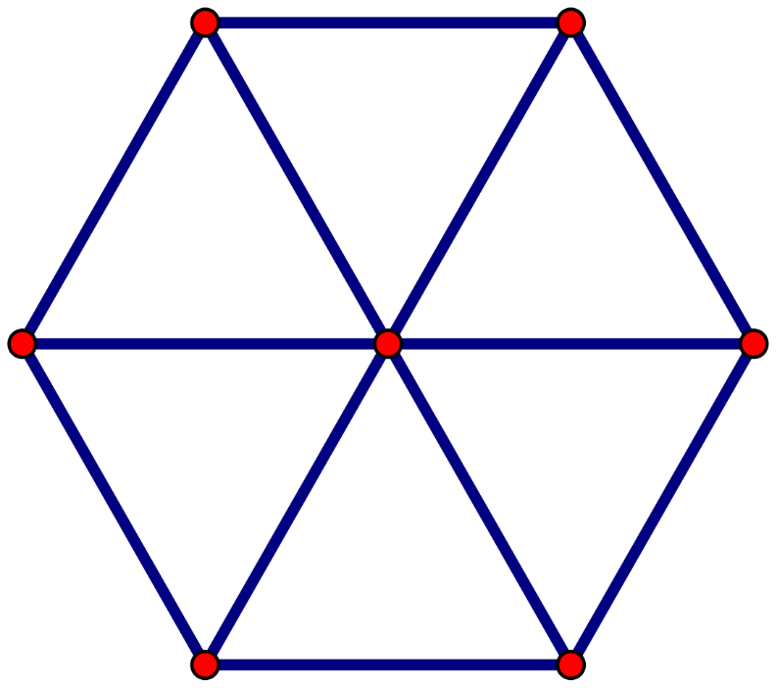










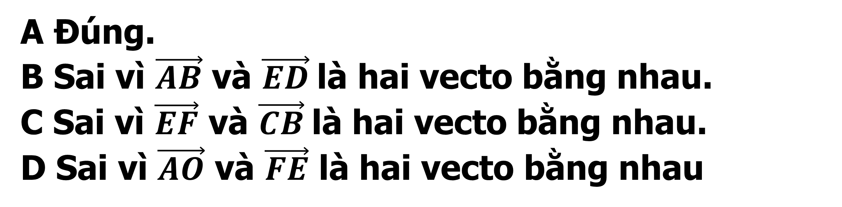

CÂU 2
Cho lục giác đều $ABCDEF$ tâm $O$. Khẳng định đúng là:
A
Vectơ đối của $\vec{AF}$ là $\vec{DC}$
B
Vectơ đối của $\vec{AB}$ là $\vec{ED}$
A
C
Vectơ đối của $\vec{EF}$ là $\vec{CB}$
D
Vectơ đối của $\vec{AO}$ là $\vec{FE}$
Bài giải
$$A$$
$$B$$
A Đúng.
B Sai vì $\vec{AB}$ và $\vec{ED}$là hai vecto bằng nhau.
C Sai vì $\vec{EF}$ và $\vec{CB}$là hai vecto bằng nhau.
D Sai vì $\vec{AO}$ và $\vec{FE}$ là hai vecto bằng nhau
$$F$$
$$C$$
$$O$$
$$E$$
$$D$$

Slide 22
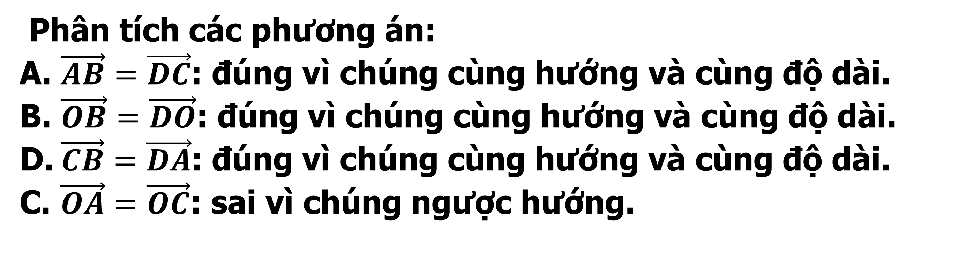
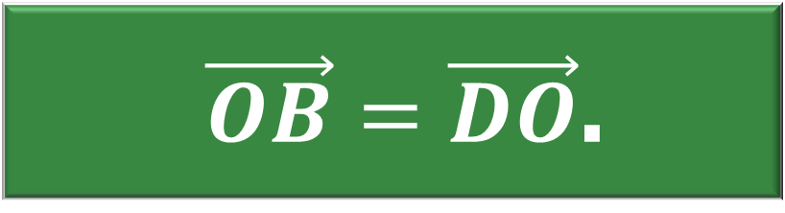
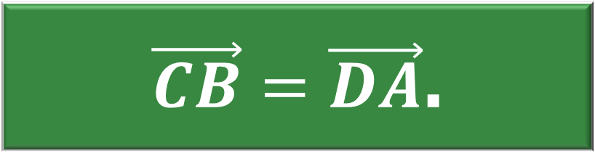
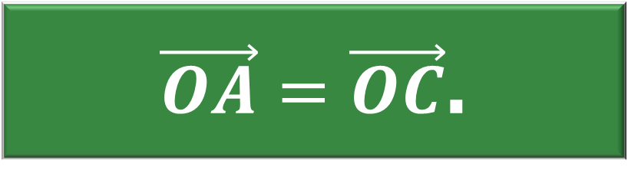
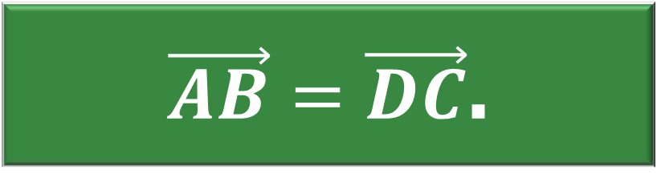
III
CÂU 3
Gọi $O$ là giao điểm của hai đường chéo $AC$ và $BD$ của hình bình hành $ABCD$. Đẳng thức nào sau đây sai?
A
$\vec{AB}=\vec{DC}$.
B
$\vec{OB}=\vec{DO}$.
C
$\vec{OA}=\vec{OC}$.
D
$\vec{CB}=\vec{DA}$.
C
Bài giải
Phân tích các phương án:
A. $\vec{AB}=\vec{DC}$: đúng vì chúng cùng hướng và cùng độ dài.
B. $\vec{OB}=\vec{DO}$: đúng vì chúng cùng hướng và cùng độ dài.
D.$\vec{CB}=\vec{DA}$: đúng vì chúng cùng hướng và cùng độ dài.
C. $\vec{OA}=\vec{OC}$: sai vì chúng ngược hướng.

Slide 23





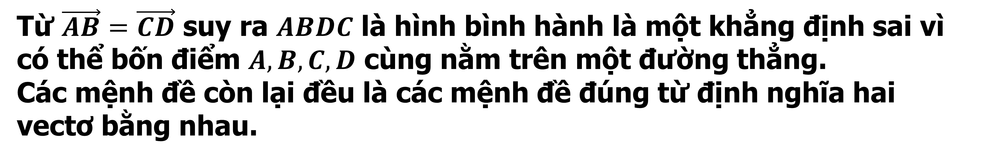
CÂU 4
Hãy chọn mệnh đề sai:
Từ $\vec{AB}=\vec{CD}$ suy ra:
A
$\vec{AB}$ và $\vec{CD}$ cùng phương.
B
$\vec{AB}$ và $\vec{CD}$ cùng hướng.
C
$\left|\vec{AB}\right|=\left|\vec{CD}\right|$.
D
$ABDC$ là hình bình hành.
D
Bài giải
Từ $\vec{AB}=\vec{CD}$ suy ra $ABDC$ là hình bình hành là một khẳng định sai vì có thể bốn điểm $A, B, C, D$ cùng nằm trên một đường thẳng.
Các mệnh đề còn lại đều là các mệnh đề đúng từ định nghĩa hai vectơ bằng nhau.

Slide 24



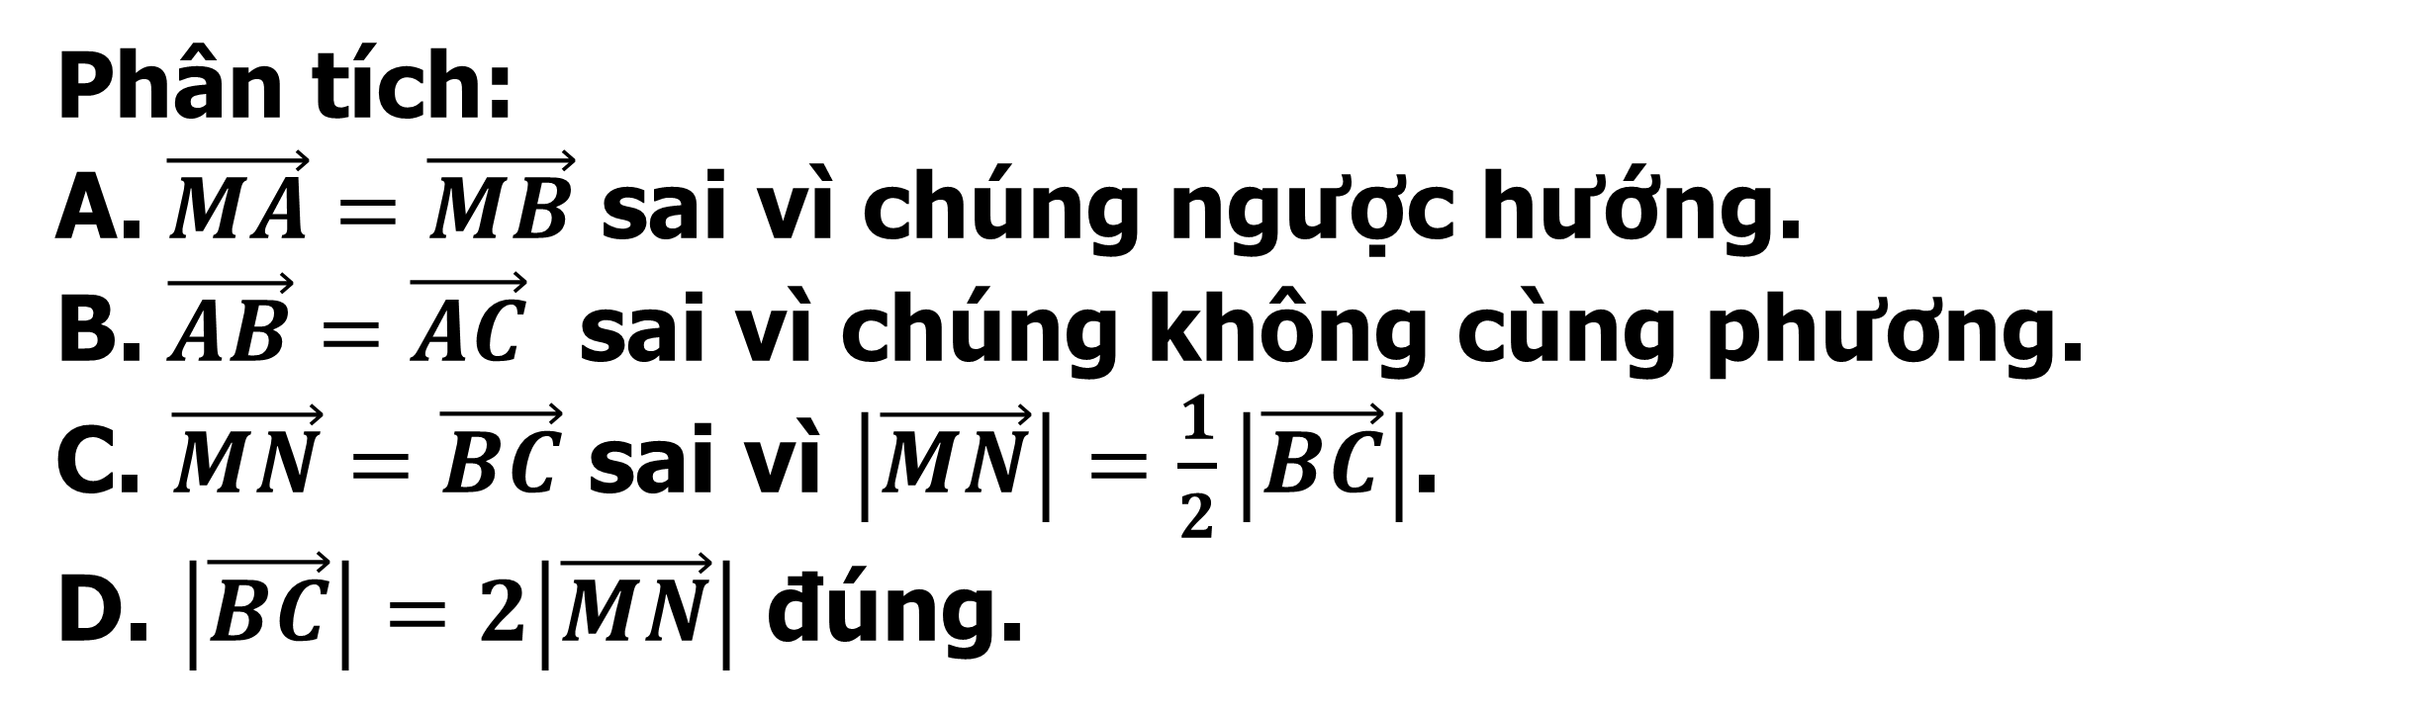

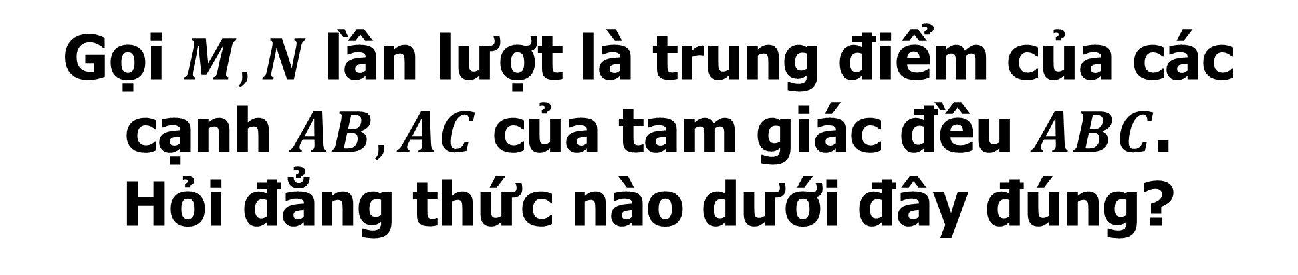

Câu 5
A
$$\vec{MA}=\vec{MB}\text{.}$$
B
$$\vec{AB}=\vec{AC}\text{ .}$$
Gọi $M, N$ lần lượt là trung điểm của các cạnh $AB,AC$ của tam giác đều $ABC$.
Hỏi đẳng thức nào dưới đây đúng?
D
C
$$\vec{MN}=\vec{BC}\text{.}$$
D
$$\left|\vec{BC}\right|=2\left|\vec{MN}\right|\text{.}$$
Bài giải
Phân tích:
A.$\vec{MA}=\vec{MB}$ sai vì chúng ngược hướng.
B.$\vec{AB}=\vec{AC}$ sai vì chúng không cùng phương.
C. $\vec{MN}=\vec{BC}$ sai vì $\left|\vec{MN}\right|=\frac{1}{2}\left|\vec{BC}\right|$.
D. $\left|\vec{BC}\right|=2\left|\vec{MN}\right|$ đúng.

Slide 25



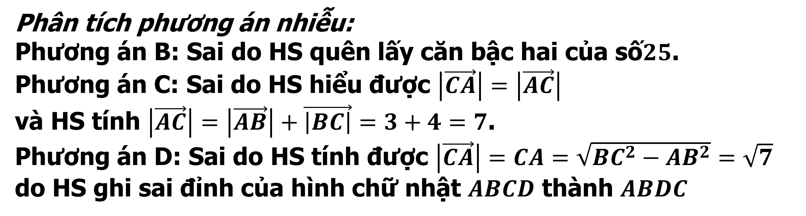


Câu 6
Cho hình chữ nhật $ABCD$có $AB=3,BC=4$. Tính độ dài của vectơ $\vec{CA}.$
A
$$\left|\vec{CA}\right|=5\text{.}$$
B
$$\left|\vec{CA}\right|=25\text{.}$$
A
C
$$\left|\vec{CA}\right|=7\text{.}$$
D
$$\left|\vec{CA}\right|=\sqrt{7}\text{.}$$
Bài giải
Ta có: Xét tam giác $ABC$ vuông tại $B: \left|\vec{CA}\right|=CA=\sqrt{AB^{2}+BC^{2}}=5$.
Phân tích phương án nhiễu:
Phương án B: Sai do HS quên lấy căn bậc hai của số$25$.
Phương án C: Sai do HS hiểu được $\left|\vec{CA}\right|=\left|\vec{AC}\right|$
và HS tính $\left|\vec{AC}\right|=\left|\vec{AB}\right|+\vec{\left|BC\right|}=3+4=7$.
Phương án D: Sai do HS tính được $\left|\vec{CA}\right|=CA=\sqrt{BC^{2}−AB^{2}}=\sqrt{7}$
do HS ghi sai đỉnh của hình chữ nhật $ABCD$ thành $ABDC$

